Slide 1
دانشگاه فنی حرفه ای رياضي عمومي ( 1 )
سه واحد درسی برای
رشتة ساختمان- برق
مدرس: محسن یاوری

Slide 2
فهرست مطالب
فصل اول : دستگاه مختصات دکارتی
فصل دوم : دستگاه مختصات قطبی
فصل سوم : اعداد مختلط
فصل چهارم : رابطه و تابع
فصل پنجم : حد و پيوستگی توابع
فصل ششم : مشتق

Slide 3
ادامة فهرست
فصل هفتم : کاربردهای مشتق
فصل هشتم : انتگرال
فصل نهم : انتگرال معين
فصل دهم : کاربردهای انتگرال معين
فصل يازدهم : روشهای عددی محاسبة انتگرال
فصل دوازدهم : انتگرالهای ناسره

Slide 4
فهرست فصل اول ( دستگاه مختصات دکارتی )
بخش اول : محورهای مختصات
بخش دوم : ياد آوری هندسه تحليلی

Slide 5
فهرست فصل دوم ( مختصات قطبی )
بخش اول : دستگاه مختصات قطبی
بخش دوم : رابطة بين دستگاه مختصات
قطبی و دکارتی
بخش سوم : نمودار معادلات قطبی

Slide 6
فهرست فصل سوم ( اعداد مختلط )
بخش اول : تعريف اعداد مختلط
بخش دوم : اعمال جبری روی اعداد مختلط
بخش سوم : نمايش برداری اعدد مختلط
بخش چهارم : نمايش مثلثاتی اعداد مختلط
بخش پنجم : ريشه های اعداد مختلط

Slide 7
فهرست فصل چهارم ( رابطه و تابع )
بخش اول : مفهوم زوج مرتب
بخش دوم : مفهوم رابطه
بخش سوم : تابع
بخش چهارم : برابری دو تابع
بخش پنجم : جبر توابع و انواع توابع
بخش ششم : توابع خاص

Slide 8
فهرست فصل پنجم (حد و پيوستگی توابع )
بخش اول : علامت ∑
بخش دوم : استقرای رياضی
بخش سوم : همسايگی
بخش چهارم : مفهوم حد
بخش پنجم : قضايايی در بارة حد
بخش ششم : حدود يک طرفه

Slide 9
ادامة فهرست فصل پنجم ( حد و پيوستگی توابع )
بخش هفتم : حدود نا متناهی
بخش هشتم : حدود در بينهايت
بخش نهم : پيوستگی تابع

Slide 10
فهرست فصل ششم ( مشتق )
بخش اول : تعريف مشتق
بخش دوم : قضايای مشتق
بخش سوم : مشتق توابع مرکب و ضمنی
بخش چهارم : مشتق توابع مثلثاتی
بخش پنجم : مشتق وارون يک تابع
بخش ششم : توابع هيپربوليک و مشتق آنها

Slide 11
ادامة فهرست فصل ششم ( مشتق )
بخش هفتم : مشتق مرتبة n ام
بخش هشتم : ديفرانسيل

Slide 12
فهرست فصل هفتم ( کاربردهای مشتق )
بخش اول : ماکسيمم و مينيمم يک تابع
بخش دوم : چند کاربرد ماکسيمم و مينيمم
بخش سوم : قضايای رول و ميانگين
بخش چهارم : کاربرد قضايای رول و ميانگين
بخش پنجم : تقعر ، تحدب و نقطة عطف
بخش ششم : رسم نمودارتوابع

Slide 13
ادامة فهرست فصل هفتم ( کاربردهای مشتق )
بخش هفتم : صورتهای مبهم

Slide 14
فهرست فصل هشتم ( انتگرال )
بخش اول : انتگرال نا معين
بخش دوم : روشهای انتگرال گيری
بخش سوم : تغيير متغيرهای مثلثاتی
بخش چهارم : انتگرال گيری از کسرهای گويا
بخش پنجم : تغيير متغيرهای گوناگون
بخش ششم : تغييرمتغير هيپربوليک

Slide 15
فهرست فصل نهم ( انتگرال معين )
بخش اول : مفهوم مساحت
بخش دوم : خواص انتگرال

Slide 16
فهرست فصل دهم ( کاربردهای انتگرال معين )
بخش اول : محاسبة مساحت
بخش دوم : حجم اجسام دوار
بخش سوم : طول منحنی مسطح
بخش چهارم : مساحت يک سطح دوار
بخش پنجم : کار
بخش ششم : مسافت پيموده شده

Slide 17
ادامة فهرست فصل دهم ( کاربردهای انتگرال معين )
بخش هفتم : گشتاورها و مرکز جرم

Slide 18
فهرست فصل يازدهم ( روشهای عددی )
بخش اول : روش ذوزنقه
بخش دوم : روش سيمپسون

Slide 19
فهرست فصل دوازدهم ( انتگرالهای ناسره )
بخش اول : تعريف انتگرال ناسره
بخش دوم : انتگرال ناسرة ردة اول
بخش سوم : انتگرال ناسرة ردة دوم
بخش چهارم : تعيين نوع انتگرال ناسره

Slide 20
فصل اول
دستگاه مختصات دكارتي

Slide 21
فصل اول
بخش اول

Slide 22
1 . 1 محورهای مختصات
در صفحة هندسی يک محور افقی بنام محور طولها و يک محور عمودی بنام محور عرضها رسم کرده و آنها را محورهای مختصات می ناميم . نقطة محل تلاقی دو محور را مبدا مختصات می ناميم . محورهای مختصات صفحه را به چهار ناحيه تقسيم مي کنند که هر يک از آنها را يک ربع می نامند .
دستگاه مختصات دکارتی

Slide 23
1 . 1 محورهای مختصات
محورها را با واحدهای دلخواهی مدرج می کنيم . به هر نقطة از صفحه زوج مرتبی مثل نسبت می دهيم که در آن فاصلة تصوير قائم از مبدا مختصات و فاصلة تصوير افقی از مبدا مختصات است .
را طول و را عرض و زوج مرتب را مختصات می نامند . معمولاً می نويسيم و
دستگاه مختصات دکارتی

Slide 24
1 . 1 محورهای مختصات
نظير هر زوج مرتب از اعداد حقيقی يک و فقط يک نقطه مانند از صفحة مختصات يافت می شود که طول آن و عرض آن باشد . در نتيجه بين مجموعة نقاط صفحة مختصات و مجموعة زوجهای مرتب از اعداد حقيقی يک تناظر يک به يک وجود دارد . يعنی می توان صفحة را با يکی گرفت .
دستگاه مختصات دکارتی

Slide 25
فصل دوم
دستگاه مختصات قطبي

Slide 26
هدفهاي رفتاري
دانشجو پس از مطالعه اين فصل بايد بتواند :
1 . دستگاه مختصات قطبي را توضيح داده و موضع هر
نقطه از صفحه كه مختصات قطبي آن داده شده
است را تعيين كند .
2 . رابطه بين دستگاههاي مختصات قطبي و دكارتي را
بيان كرده و به كار برد .
3 . معادله منحنيهايي را كه در دستگاه دكارتي داده
شده است ، در دستگاه قطبي به دست آورد .

Slide 27
ادامة هدفهاي رفتاري
4 . معادلة منحنيهايي را كه در دستگاه قطبي داده شده
است ، در دستگاه دكارتي به دست آورد .
5 . نمودار معادله هاي قطبي داده شده را در دستگاه
مختصات قطبي رسم كند .
6 . زاويه بين شعاع حامل و خط مماس بر منحني در
يك نقطه را محاسبه كند .

Slide 28
فصل دوم
بخش اول

Slide 29
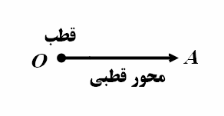
2 . 1 دستگاه مختصات قطبی
دستگاه مختصات قطبي از يك نقطه و از يك محور تشكيل شده است . محور را محور قطبي و نقطة ثابت را قطب مي ناميم .
تعريف دستگاه مختصات قطبی

Slide 30
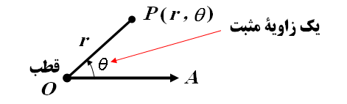
2 . 1 دستگاه مختصات قطبی
نقطة كه منطبق بر قطب نباشد در صفحة مختصات قطبي در نظر مي گيريم . فرض كنيم زاوية جهت دار باشد . ضلع آغازي و ضلع پاياني اين زاويه نام دارد ، پس اگر در خلاف حركت عقربه هاي ساعت اندازه گيري شود مثبت خواهد بود .
تعريف دستگاه مختصات قطبی

Slide 31
2 . 1 دستگاه مختصات قطبی
اگر فاصلة تا باشد ، زوج مرتب را مختصات قطبي نقطة مي ناميم .
در اين صورت مي نويسيم :
تعريف دستگاه مختصات قطبی

Slide 32
2 . 1 دستگاه مختصات قطبی
تصوير نقطة را بر صفحة مختصات قطبی مشخص کنيد .
براي معين كردن اين نقطه ، ابتدا نيم خطي از رسم مي كنيم به طوري كه برابر راديان باشد . نقطه اي كه روي ضلع پاياني اين زاويه قرار دارد و فاصله اش از برابر 4 واحد است نقطة مي باشد .
مثال

Slide 33
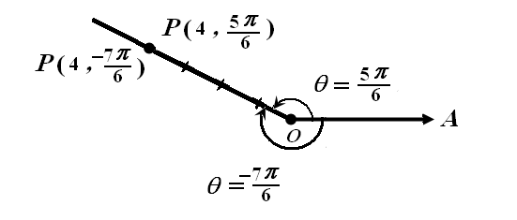
2 . 1 دستگاه مختصات قطبی
در دستگاه مختصات قطبي همة نقاط ، و بر نقطة منطبق هستند .
مثال

Slide 34
2 . 1 دستگاه مختصات قطبی
از دو مثال قبل چه نتيجه اي مي گيريد ؟
نتيجه می گيريم که يک نقطه در مختصات قطبی بيش از يک مختصات دارد . در حقيقت بيشمار مختصات دارد :
سؤال

Slide 35
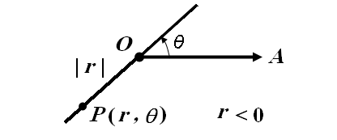
2 . 1 دستگاه مختصات قطبی
در مختصات قطبي مي تواند منفي نيز باشد در اين صورت ، به جاي آنكه نقطه را بر روی ضلع پاياني زاويه انتخاب كنيم ، قرينة آن نقطه را نسبت به روي امتداد اين ضلع به دست مي آوريم .
مختصات قطبی تعميم يافته

Slide 36
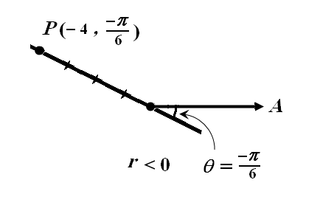
2 . 1 دستگاه مختصات قطبی
نقطة را رسم كنيد . مختصات ديگري ازاين نقطه را بنويسيد كه مختص اول آن مثبت باشد .
مختصات قطبی تعميم يافته
اين نقطه بر نقطة
منطبق است .

Slide 37
2 . 1 دستگاه مختصات قطبی
نقطة مشخص کنندة قطب است اگر و تنها اگر
مثلاً مختصات
همه مشخص کنندة قطب هستند .
مختصات قطب

Slide 38
2 . 1 دستگاه مختصات قطبی
مختصات قطبي هر نقطه زوج مرتبي از اعداد حقيقي تشكيل مي دهند . به ازاي هر زوج مرتب از اعداد حقيقي مانند نقطة منحصر به فردي مانند در مختصات قطبي به دست مي آيد . اما ديديم كه يك نقطه را مي توان با بي شمار زوج مرتب از اعداد حقيقي مشخص كرد .
تذکر

Slide 39
2 . 1 دستگاه مختصات قطبی
فرض کنيم قطب نباشد ، اگر و را در دو شرط :
و
محدود كنيم مختصات منحصر بفرد خواهد بود .
ادامة تذکر

Slide 40
2 . 1 دستگاه مختصات قطبی
نقطة را در دستگاه مختصات قطبي مشخص كنيد . زوج مرتب ديگري را كه نمايش آن منطبق بر باشد در هر يك از حالات زير به دست آوريد .
الف .
ب .
ج .
تمرين

Slide 41
2 . 1 دستگاه مختصات قطبی
در تمرين هاي زير مختصات قطبي چند نقطه داده شده است آنها را مشخص كرده سپس مختصات قطبي ديگري براي آنها پيدا كنيد .
الف . د .
ب . ھ .
ج . و .
تمرين

Slide 42
2 . 1 دستگاه مختصات قطبی
نقاط زير را كه مختصات آنها در دستگاه قطبي داده شده است معين كنيد . كداميك از اين نقاط بر نقطة منطبق است ؟
تمرين

Slide 43
فصل دوم
بخش دوم

Slide 44
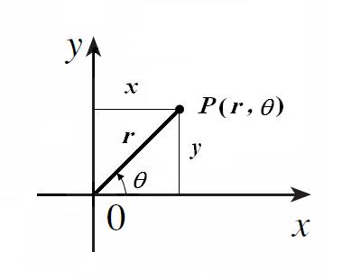
2 . 2 رابطة بين دستگاه مختصات قطبی و دکارتی
با توجه به شكل زير داريم :
به كمك اين معادلات مي توان مختصات يا معادلات دكارتي را به قطبي و قطبي را به دكارتي تبديل كرد .
رابطة بين دستگاه مختصات قطبی و دکارتی

Slide 45
2 . 2 رابطة بين دستگاه مختصات قطبی و دکارتی
مختصات قطبي نقطة برابر است ، مختصات دكارتي آن را به دست آوريد .
در نتيجه مختصات دکارتی نقطه عبارت است از
مثال

Slide 46
2 . 2 رابطة بين دستگاه مختصات قطبی و دکارتی
مختصات قطبی نقطة را باشرط زير پيدا كنيد .
داريم :
مثال

Slide 47
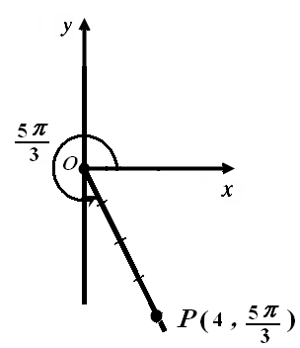
2 . 2 رابطة بين دستگاه مختصات قطبی و دکارتی
چون نقطه در ربع چهارم است پس
در نتيجه مختصات
قطبی عبارت است از
ادامة مثال

Slide 48
2 . 2 رابطة بين دستگاه مختصات قطبی و دکارتی
معادلة دكارتي يك نمودار به صورت است ، معادلة قطبي آن را به دست آوريد .
قرار می دهيم
پس
يا در نتيجه يا
مثال

Slide 49
2 . 2 رابطة بين دستگاه مختصات قطبی و دکارتی
معادلة قطبي يك نمودار است ، معادلة دكارتي آن را به دست آوريد .
با شرط قرار می دهيم :
جواب نهايي عبارت است از
مثال

Slide 50
فصل دوم
بخش سوم

Slide 51
2 . 3 نمودار معادلات قطبی
فرض كنيم مختصات قطبي يك نقطه باشد معادله اي به صورت را يك معادلة قطبي مي ناميم .
مجموعه همه نقاطي از صفحه كه مختصات آنها در معادلة صدق مي كند شكلي را به وجود مي آورند كه آن را نمودار معادلة مي ناميم .
تعريف
تعريف

Slide 52
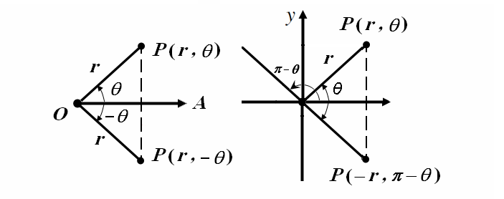
2 . 3 نمودار معادلات قطبی
معادلة را در نظر می گيريم :
( الف ) اگر يا در معادله صدق کند آنگاه ، منحني نسبت به محور ها متقارن است .
تقارن

Slide 53
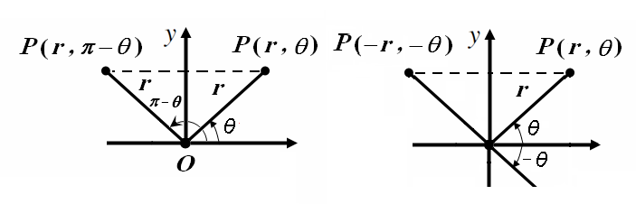
2 . 3 نمودار معادلات قطبی
( ب ) اگر در معادله صدق کند آنگاه نمودار منحني نسبت به محور ها متقارن است .
تقارن

Slide 54
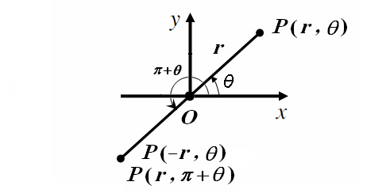
2 . 3 نمودار معادلات قطبی
( ج ) اگر در معادلة منحنی صدق کند آنگاه نمودار منحني نسبت به مبدا مختصات ( قطب ) متقارن است .
تقارن

Slide 55
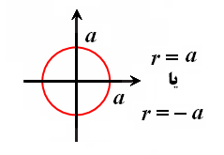
2 . 3 نمودار معادلات قطبی
می دانيم در دستگاه مختصات دکارتی معادلة دايره اي به مركز مبدا مختصات و شعاع در دستگاه دكارتي است چون بنا براين معادلة اين دايره در دستگاه مختصات قطبي به صورت يا خواهد بود . توجه كنيد
كه نيز همان دايره را
مشخص مي كند .
معادلة دايره

Slide 56
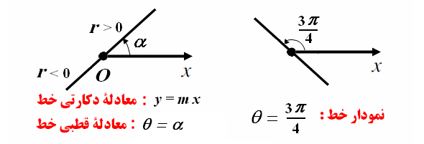
2 . 3 نمودار معادلات قطبی
می دانيم در دستگاه مختصات دکارتی معادلة خطی است که از مبدا مختصات با شيب می گذرد . چون و بنابراين معادلة خطي است که با شيب ( زاوية ) از مبدا مختصات می گذرد .
معادلة خطی که از مبداء می گذرد

Slide 57
2 . 3 نمودار معادلات قطبی
نمودار را در دستگاه مختصات قطبي رسم كنيد .
با تبديل به تغيير نمي كند . پس منحني نسبت به محور ها (محور قطبي ) متقارن است .
همچنين با تبديل به تغيير نمي كند . پس منحني نسبت به محور ها ( خط ) متقارن است . منحني را در فاصلة رسم مي كنيم .
مثال

Slide 58
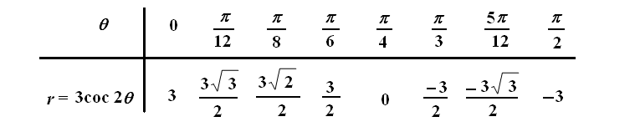
2 . 3 نمودار معادلات قطبی
با توجه به محورهای تقارن منحنی را کامل می کنيم .
ادامة مثال

Slide 59
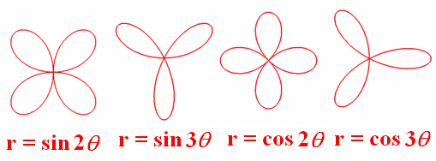
2 . 3 نمودار معادلات قطبی
هر منحني به صورت يا ، رز نام دارد اگر فرد باشد پر دارد و اگر زوج باشد پر دارد .
معادلة رز

Slide 60
2 . 3 نمودار معادلات قطبی
نمودار را كه درآن عددي ثابت و مثبت است رسم كنيد .
با تبديل به تغيير نمي كند . پس منحني نسبت به محور ها متقارن است .
منحني را درفاصلة رسم کرده با توجه به تقارن آن را کامل می کنيم .
مثال

Slide 61
2 . 3 نمودار معادلات قطبی
برای پيدا کردن دو منحنی قطبی با معادلات و
به ترتيب زير عمل می کنيم .
1 . معادلات آنها را در يك دستگاه دو معادله دو مجهولي حل مي كينم . جواب اين دستگاه تعدادی از نقاط تلاقی است .
2 . دستگاههاي زير را نيز حل مي كنيم .
پيدا کردن محل تلاقی دو منحنی

Slide 62
2 . 3 نمودار معادلات قطبی
جواب اين دستگاهها نيز تعدادی از نقاط تلاقی دو منحنی را به دست می دهد . اگر قطب در ميان اين جوابها نباشد آنگاه :
3 . تحيقيق مي كنيم كه آيا منحني ها از قطب مي گذرند يا
نه ؟
پيدا کردن محل تلاقی دو منحنی

Slide 63
2 . 3 نمودار معادلات قطبی
نقاط تلاقی دو منحنی و را به دست آوريد .
از حل دستگاه داريم پس
در نتيجه نقطة محل تلاقی اين دو منحنی است .
چون روی منحنی اول و روی منحنی دوم قرار دارد پس قطب هم يکی از نقاط تلاقی دو منحنی است .
مثال

Slide 64
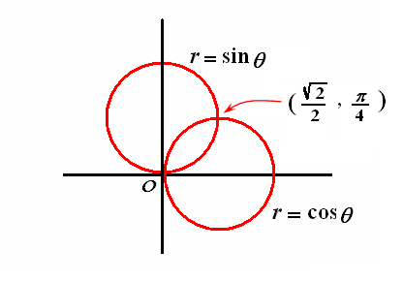
2 . 3 نمودار معادلات قطبی
نمودار منحنيهای و با دو نقطة تلاقی .
مثال

Slide 65
فصل سوم
اعداد مختلط

Slide 66
هدفهاي رفتاري
دانشجو پس از مطالعه اين فصل بايد بتواند :
1 . عدد مختلط را تعريف كرده و نمايش هندسي آن را توضيح دهد .
2 . اعمال جبري روي مجموعة اعداد مختلط را تعريف كرده و بر اي اعداد داده شده اعمال جبري مورد نظر را انجام دهد .

Slide 67
ادامة هدفهاي رفتاري
3 . قرينه ، عكس و مزدوج يك عدد مختلط را تعريف كرده و محاسبه كند .
4 . ويژگيهاي اعمال جبري روي مجموعه اعداد مختلط را بيان كرده و به كار برد .
5 . نمايش برداري يك عدد مختلط را شرح دهد .
6 . قدر مطلق و آرگومان عدد مختلط را تعريف كرده و براي هر عدد داده شده محاسبه كند .

Slide 68
ادامة هدفهاي رفتاري
7 . نمايش مثلثاتي عدد مختلط را توضيح داده و
نمايش مثلثاتي هرعدد داده شده را بنويسد .
8 . دستور « دموآور» را بيان كرده و به كار برد .
9 . ريشه هاي n ام يك عدد مختلط را حساب كند .
0 1 . معادله خط و دايره را در صفحه مختلط بنويسد .

Slide 69
مقدمه
معادلات زير را در نظر بگيريد :

Slide 70
مقدمه
معادلة (1) در ريشه دارد .
معادلة (2) در ريشه ندارد ولی در ريشه دارد .
معادلة (3) در ريشه ندارد ولی در ريشه دارد .
معادلة (4) در ريشه ندارد ولی در ريشه دارد .
معادلة (5) در ريشه ندارد .
حال می خواهيم مجموعه ای بسازيم که معادلة (5) در آن مجموعه ريشه ای مثل داشته باشد ، يعنی

Slide 71
فصل سوم
بخش اول

Slide 72
3 . 1 تعريف اعداد مختلط
عبارتي به صورت را كه در آن عددی است که يك عدد مختلط مي ناميم ، مجموعة تمام اعداد مختلط را با نمايش مي دهيم ، پس
تعريف

Slide 73
3 . 1 تعريف اعداد مختلط
قسمت حقيقی و قسمت موهومی عدد مختلط است . را شکل جبری عدد مختلط می نامند .
معمولاً قسمت حقيقی را با و قسمت موهومی آن را با نشان می دهند .
چون پس
تعريف

Slide 74
3 . 1 تعريف اعداد مختلط
دو عدد مختلط را مساوي مي ناميم هرگاه
به بيان ديگر مساويند اگر و تنها اگر
در اين صورت مي نويسم
تعريف

Slide 75
3 . 1 تعريف اعداد مختلط
عدد مختلط را که قسمت موهومي آن يعني مساوی صفر باشد با عدد حقيقي يكي مي گيريم
اگر قسمت حقيقی يعنی مساوي صفر باشد آن را به صورت نشان مي دهيم .
اگر هم قسمت حقيقي وهم قسمت موهومی يک عدد برابر صفر باشد آن عدد را به شکل 0 نشان می دهيم .
قرارداد

Slide 76
3 . 1 تعريف اعداد مختلط
عدد مختلطي را كه قسمت موهومي آن صفر باشد ، يك عدد حقيقي و عدد مختلطي را كه قسمت حقيقي آن صفر باشد ، يك عدد موهومي محض مي ناميم .
واضح است که
تعريف

Slide 77
فصل سوم
بخش دوم

Slide 78
3 . 2 اعمال جبری روی اعدا مختلط
فرض کنيد دو عد مختلط دلخواه باشد .
را مجموع عدد با عدد و را حاصلضرب عدد در عدد می ناميم و به صورت زير نشان می دهيم :
تعريف

Slide 79
3 . 2 اعمال جبری روی اعدا مختلط
نشان دهيد عضو خنثی جمع و عضو خنثی ضرب است .
فرض کنيم يک عدد مختلط دلخواه باشد داريم :
تمرين

Slide 80
3 . 2 اعمال جبری روی اعدا مختلط
الف . جمع و ضرب اعداد مختلط جابجايي است .
ب . جمع و ضرب اعداد مختلط شرکتپذير است .
ج . ضرب نسبت به جمع توزيعپذير است .
قضيه

Slide 81
3 . 2 اعمال جبری روی اعدا مختلط
عدد مختلط را قرينة عدد می ناميم و آن را به نشان می دهيم .
نشان دهيد مجموع هرعدد با قرينه اش برابر صفر است .
تعريف
مثال

Slide 82
3 . 2 اعمال جبری روی اعدا مختلط
دو عدد مختلط را در نظر می گيريم . عدد را تفاضل عدد از عدد می ناميم و آن را به صورت نشان می دهيم . بنابراين
تعريف

Slide 83
3 . 2 اعمال جبری روی اعدا مختلط
عدد مختلط مفروض است اگر عدد مختلط در رابطة صدق کند ، آن را عکس می ناميم و می نويسيم
تعريف

Slide 84
3 . 2 اعمال جبری روی اعدا مختلط
عكس عدد مختلط را به صورت جبری بنويسيد . مجهول
تمرين

Slide 85
3 . 2 اعمال جبری روی اعدا مختلط
عكس عدد مختلط را به دست آوريد .
در عمل بهتر است صورت ومخرج کسر را به مزدوج مخرج ضرب کنيم
تمرين

Slide 86
3 . 2 اعمال جبری روی اعدا مختلط
اعدا دمختلط را در نظر می گيريم . خارج قسمت عدد بر را که با علامت نشان می دهيم به صورت زير تعريف می کنيم
تعريف

Slide 87
3 . 2 اعمال جبری روی اعدا مختلط
با فرض نشان دهيد
تمرين

Slide 88
3 . 2 اعمال جبری روی اعدا مختلط
خارج قسمت محاسبه کنيد .
تمرين

Slide 89
3 . 2 اعمال جبری روی اعدا مختلط
عبارت زير را ساده کنيد .
تمرين

Slide 90
3 . 2 اعمال جبری روی اعدا مختلط
عدد مختلط را در نظر می گيريم . عدد را مزدوج عدد می ناميم و آن را با نمايش می دهيم .
نشان دهيد براي هرعدد مختلط عددي حقيقي است
تعريف مزدوج
تمرين

Slide 91
3 . 2 اعمال جبری روی اعدا مختلط
اگر اعدادي مختلط باشند ، درستي روابط زير را نشان دهيد .
تمرين

Slide 92
3 . 2 اعمال جبری روی اعدا مختلط
جواب هاي معادلات زير را به دست آوريد .
تمرين

Slide 93
3 . 2 اعمال جبری روی اعدا مختلط
داريم :
با فرض
حل تمرين

Slide 94
3 . 2 اعمال جبری روی اعدا مختلط
داريم :
بنابراين
حل تمرين

Slide 95
فصل سوم
بخش سوم

Slide 96
3 . 3 نمايش برداری اعداد مختلط
دو محور عمود برهم شبيه دستگاه مختصات دكارتي رسم مي كنيم محور افقي را محور حقيقي و محور قائم را محور موهومي مي ناميم اين صفحه را صفحه اعداد مختلط مي خوانيم براي نمايش هندسي عدد قسمت حقيفي آن يعني را روي محور افقي و قسمت موهومي آن را روي محور قائم جدا مي كنيم .
تعريف

Slide 97
3 . 3 نمايش برداری اعداد مختلط
يعنی نقطه با مختصات دکارتی نمايش هندسي عدد مختلط است برعكس اگر با مختصات روي صفحه باشد اين نقطه نمايش هندسي عدد مختلط است .
تعريف

Slide 98
3 . 3 نمايش برداری اعداد مختلط
نقطه ای به مختصات از صفحه مختصات را مي توان به عنوان برداري كه مبدا آن نقطة و انتهاي آن است در نظر گرفت به عبارت ديگر هرعدد مختلط برداري است كه مبدا آن مبدا مختصات و انتهاي آن نقطة است .
تعريف

Slide 99
3 . 3 نمايش برداری اعداد مختلط
با استفاده از نمايش برداري مي توان مجموع ، تفاضل ، حاصل ضرب و خارج قسمت دو عدد مختلط همچنين قرينه و مزدوج يك عدد مختلط را نمايش داد .
نمايش برداری مجموع ، تفاضل و . . .

Slide 100
3 . 3 نمايش برداری اعداد مختلط
فرض کنيد نمايش برداری را رسم کنيد .
تمرين

Slide 101
3 . 3 نمايش برداری اعداد مختلط
عدد مختلط را در نظر مي گيريم عدد حقيقي و نا منفي را قدر مطلق يا مدول مي ناميم و آن را با نشان مي دهيم . پس
برابر با فاصلة نقطة از مبدا مختصات است .
تعريف

Slide 102
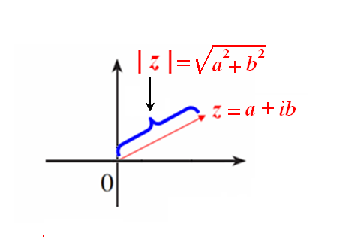
3 . 3 نمايش برداری اعداد مختلط
نمودار مربوط به | z |

Slide 103
3 . 3 نمايش برداری اعداد مختلط
فرض کنيد نشان دهيد
تمرين

Slide 104
فصل سوم
بخش چهارم

Slide 105
3 . 4 نمايش مثلثاتی اعداد مختلط
عدد مختلط در نظر مي گيريم . فرض کنيم زاوية بردار با محور ها برابر باشد . در مثلث قائم الزاوية داريم :
بنا براين
تعريف

Slide 106
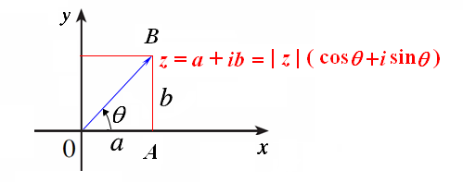
3 . 4 نمايش مثلثاتی اعداد مختلط
نمايش عدد مختلط به صورت :
را نمايش مثلثاتی يا قطبی عدد می نامند .
تعريف

Slide 107
3 . 4 نمايش مثلثاتی اعداد مختلط
توجه كنيد زاويه ای که بردار با جهت مثبت محور می سازد منحصر به فرد نيست ، زيرا به ازای هر عدد صحيح هر يک از زوايای زاوية با جهت مثبت محور هاست .
نکته

Slide 108
3 . 4 نمايش مثلثاتی اعداد مختلط
فرض کنيد يكي از زوايايي كه عدد مختلط با جهت مثبت محور ها مي سازد برابر با باشد در اين صورت هريك از زواياي را يك آرگومان عدد مي ناميم و آن را به صورت نشان مي دهيم .
آرگومان صفر تعريف نشده است .
تعريف

Slide 109
3 . 4 نمايش مثلثاتی اعداد مختلط
عدد را به شکل مثلثاتی بنويسيد .
داريم
بنابراين
مثال

Slide 110
3 . 4 نمايش مثلثاتی اعداد مختلط
فرض کنيد عددی مختلط باشد ، آنگاه عددی مانند وجود دارد به طوری که
را آرگومان اصلی می ناميم و آن را با نشان می دهيم .
آرگمان اصلی

Slide 111
3 . 4 نمايش مثلثاتی اعداد مختلط
آرگومانهای اصلی هر يک از اعداد عبارتند از :
مثال

Slide 112

3 . 4 نمايش مثلثاتی اعداد مختلط
اگر
آنگاه
قضيه
يعنی در ضرب اعداد مختلط مدولها در هم ضرب و آرگمانها با هم جمع می شوند .

Slide 113
3 . 4 نمايش مثلثاتی اعداد مختلط
اعداد زير را به صورت مثلثاتی نوشته و حاصلضرب آنها را محاسبه کنيد .
تمرين

Slide 114
3 . 4 نمايش مثلثاتی اعداد مختلط
n عدد مختلط
را در نظر می گيريم .حاصل ضرب را محاسبه کنيد .
با توجه به حاصلضرب دو عدد مختلط به استقراء ثابت می شود
تمرين

Slide 115

3 . 4 نمايش مثلثاتی اعداد مختلط
اگردر حاصل ضرب تمرين فوق فرض کنيم
آنگاه با جاگذاری
نتيجه می گيريم
اين رابطه را دستور دموآر مي نامند .
دستور دموآور

Slide 116
3 . 4 نمايش مثلثاتی اعداد مختلط
1 . اعدد مختلط را به شکل جبری بنويسيد .
2 . برای چه مقادير حقيقی از عدد يک جواب معادلة است ؟
دستور دموآور

Slide 117
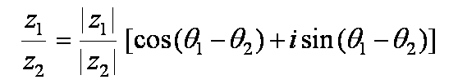
3 . 4 نمايش مثلثاتی اعداد مختلط
فرض می کنيم
دو عدد مختلط باشندخارج قسمت عبارت است از
صورت مثلثاتي خارج قسمت دو عدد
يعنی در تقسيم اعداد مختلط مدولها بر هم ضرب و آرگمانها از هم کم می شوند .

Slide 118
3 . 4 نمايش مثلثاتی اعداد مختلط
در فرمول فوق اگر فرض شود
آنگاه
صورت مثلثاتي وارون يک عدد

Slide 119
3 . 4 نمايش مثلثاتی اعداد مختلط
واز آنجا
دستور موآور

Slide 120
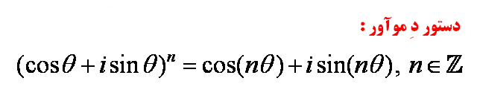
3 . 4 نمايش مثلثاتی اعداد مختلط
مشاهده می شود دستور دموآور برای هر عدد صحيح نيز برقرار است يعنی :
دستور موآور

Slide 121
فصل سوم
بخش پنجم

Slide 122
3 . 5 ريشه های اعداد مختلط
اگر يک عدد مختلط و يک عدد صحيح مثبت باشد را يک ريشة ام می ناميم هرگاه يک ريشة ام را به صورت يا نشان می دهيم .
تعريف

Slide 123
3 . 5 ريشه های اعداد مختلط
اگر يك عدد مختلط و يك عدد صحيح باشد آنگاه معادلة داراي ريشه است . به عبارت ديگر هر عدد مختلط داراي ريشة ام است .
قضيه

Slide 124
3 . 5 ريشه های اعداد مختلط
به نكات زير در مورد ريشه هاي ام عدد توجه كنيد اگر ريشه هاي ام عدد باشند آنگاه
الف .
ب . تفاوت آرگومانهاي اصلي دو ريشه متوالي برابر است با
ج . به ازاي هر داريم
تذکر

Slide 125
3 . 5 ريشه های اعداد مختلط
ريشه هاي سوم عدد را محاسبه كنيد .
آرگومان اصلي عدد برابر با است ، بنابراين
اگر ريشه هاي سوم باشند ، داريم
مثال

Slide 126
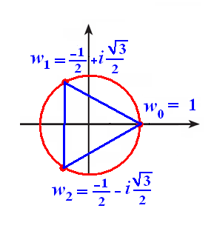
3 . 5 ريشه های اعداد مختلط
بنابراين ريشه هاي سوم عبارتند از
مثال

Slide 127
3 . 5 ريشه های اعداد مختلط
فرض كنيم معادلة يک خط راست در مختصات دکارتی باشد . با فرض خواهيم داشت
كه با جاگذاري اين مقادير درمعادلة خط خواهيم داشت
معادلة خط در صفحه

Slide 128
3 . 5 ريشه های اعداد مختلط
با فرض معادلة خط
به صورت زير نوشته مي شود
که در آن يک عدد موهومی محض و يک عدد مختلط ثابت و غير صفر است .
معادلة خط در صفحه

Slide 129
3 . 5 ريشه های اعداد مختلط
معادله مختلط خط را بنويسيد .
به جاي و مقادير را قرار مي دهيم .
و در نهايت به دست مي آوريم .
که در اينجا است .
معادلة خط در صفحه

Slide 130
3 . 5 ريشه های اعداد مختلط
1 . را طوري تعيين كنيد كه خط از نقاط بگذرد .
2 . نشان دهيد اگر آنگاه معادلة معادلة يک خط مستقيم است .
تمرين

Slide 131
3 . 5 ريشه های اعداد مختلط
1 . معادله دايره اي را بنويسيد كه مركز آن مبداء مختصات و شعاع آن برابر يك باشد .
2 . معادله دايره اي را بنويسيد كه مركز آن نقطة و شعاع آن 3 باشد .
3 . معادله دايره اي را بنويسيد كه مركز آن نقطة و شعاع آن 2 باشد .
تمرين

Slide 132
3 . 5 ريشه های اعداد مختلط
فرض کنيد يک عدد مختلط و باشد . اگر آرگومان اصلی و اعداد ريشه های ام آن باشند , داريم
يعنی اعداد همگی روی دايره ای به مرکز مبداء مختصات و به شعاع واقع هستند .
تعبير هندسی ريشه های يک عدد مختلط

Slide 133
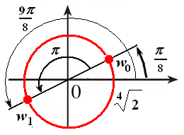
3 . 5 ريشه های اعداد مختلط
ريشه های دوم را به دست آوريد .
هر دو ريشه روی دايره ای به شعاع قرار دارد . چون پس و آرگمان به اندازة از آرگمان بيشتر است پس
مثال

Slide 134
3 . 5 ريشه های اعداد مختلط
1 . نمايش هندسی زير مجموعة از اعداد مختلط را تعيين کنيد .
2 . مجموعه نقاط واقع بين دو دايره به شعاع های 1و2 به مرکز مبدا را به صورت مجموعه ای از اعدادمختلط تعريف کنيد .
تمرين

Slide 135
فصل چهارم
رابطه و تابع

Slide 136
هدفهاي رفتاري
دانشجو پس از مطالعه اين فصل بايد بتواند :
1 . مفهوم تابع را درک کند
2 . انواع تابع را بشناسد
3 . شکل های مختلف تابع را بشناسد

Slide 137
فصل چهارم
بخش اول

Slide 138
4 . 1 مفهوم زوج مرتب
دسته ای متشکل از دو شي با ترتيب معين را زوج مرتب می گوييم . در زوج مرتب ، را مختص ( مولفة ) اول و را مختص ( مولفة ) دوم اين زوج مرتب می ناميم .
دو زوج مرتب و را برابر می گوييم اگر و تنها اگر و .
تعريف
تعريف

Slide 139
فصل چهارم
بخش دوم

Slide 140
4 . 2 مفهوم رابطه
هرمجموعه از زوجهای مرتب را يک رابطة دوتايی يا يک رابطه می ناميم . اگر يک رابطه باشد و آنگاه می نويسيم و می خوانيم رابطة با دارد .
تعريف

Slide 141
4 . 2 مفهوم رابطه
مجموعة
{ ( آنکارا ، ترکيه ) , ( پاريس ، فرانسه ) , ( تهران ، ايران )} R =
يک رابطة سه عضوی است مثلاً ( پاريس ، فرانسه ) و يا فرانسه رابطة R با پاريس دارد .
مثال

Slide 142
4 . 2 مفهوم رابطه
اگر R يک رابطه باشد آنگاه :
الف . مجموعة همة مختصات اول عناصرR را حوزة تعريف ، قلمرو يا دامنة R گفته و آن را با dom R نشان می دهيم .
ب . مجموعة همة مختصات دوم عناصر R را حوزة مقادير يا بردR گفته و آن را با rang R نشان می دهيم .
ج . مجموعة همة مختصات اول و دوم را ميدان R گفته و آن را با fld R نشان می دهيم .
تعريف

Slide 143
فصل چهارم
بخش سوم

Slide 144
4 . 3 تابع
رابطة را يک تابع می گوييم :
اگر و آنگاه
تعريف

Slide 145
4 . 3 تابع
مجموعة همة مختصات اول عناصر تابع را دامنة ناميده و آن را با نشان می دهيم .
مجموعة همة مختصات دوم عناصر تابع را برد ناميده و آن را با نشان می دهيم .
اگر گوييم تصوير است .
تعريف

Slide 146
4 . 3 تابع
فرض کنيم تابعی باشد که گوييم يک تابع از A به B است هرگاه :
الف . برای هر عنصری مانند وجود داشته باشد به طوری که
يعنی هر عنصر از A حداقل يک تصوير در B دارد .
تعريف

Slide 147
4 . 3 تابع
ب . اگر آنگاه
يعنی هر عنصر از A حداکثر يک تصوير در B دارد .
اگر تابعی از به باشد می نويسيم
ادامة تعريف

Slide 148
4 . 3 تابع
دقت کنيد وقتی می نويسيم لازم نيست برد تابع برابر باشد بلکه می تواند هر مجموعة شامل برد باشد . اما الزاماً بايد مجموعة را هم دامنة می نامند . دامنة تابع
تذکر
برد

Slide 149
4 . 3 تابع
فرض کنيد ضابطة تابع به صورت باشد در اين صورت
دامنة تابعN =
هم دامنة تابع = N
برد تابع = اعداد طبيعی زوج
مثال

Slide 150
4 . 3 تابع
اگر دامنة يک تابع در مقابل آن ذکر نشده باشد در اين صورت دامنة آن بزرگترين زير مجموعة اعداد حقيقي است که به ازای آنها ضابطة f ( x ) بامعنی باشد . دقت کنيد که
1 . تقسيم بر صفر مجاز نيست .
2 . اعداد منفی ريشة زوج ندارند .
تعيين دامنة توابع جبری

Slide 151
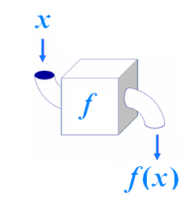
4 . 3 تابع
1. از تعريف تابع معلوم می شود که به ازای هر تنها يک عنصر مانند از موجود است که معمولاٌٌٌٌٌٌ را مقدار در می ناميم
و می نويسيم .
را متغير مستقل و
را متغير وابسته می ناميم .
تذکر

Slide 152
4 . 3 تابع
2 . معمولاٌ توسط ضابطه ای بر حسب بيان می شود . مثلاٌ تابع
را که قلمرو و برد آن اعداد حقيقی است به صورت
نشان می دهيم .
تذکر

Slide 153
4 . 3 تابع
فرض کنيم يک تابع باشد نمودار زير مجموعه ای از است که با
تعريف می شود .
تعريف

Slide 154
4 . 3 تابع
با توجه به تعريف تابع هر خط قائم نمودار تابع را حداکثر در يک نقطه قطع می کند . به عبارت ديگر اگر خط قائمی نموداری را در بيش از يک نقطه قطع کند آن نمودار ، نمودار يک تابع نيست .
تذکر

Slide 155
4 . 3 تابع
آيا نمودار زير مربوط به يک تابع است ؟
مثال
چون خط قائم نمودار را در
بيش از يک نقطه قطع کرده
است پس اين نمودار ، نمودار
يک تابع نيست .

Slide 156
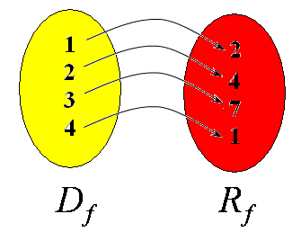
4 . 3 تابع
چون مولفة هيچ دو زوج مرتب از رابطة
برابر نيست پس يک تابع است و داريم
مثال

Slide 157
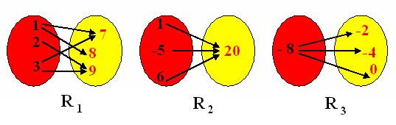
4 . 3 تابع
کدام يک از نمودارهای زير نشانگر يک تابع است ؟
تمرين

Slide 158
4 . 3 تابع
آيا رابطة يک تابع از به است ؟
شرط ( الف ) تعريف تابع برقرار است (چرا؟) ، شرط ( ب ) را بررسی می کنيم :
پس در نتيجه يعنی يک تابع از به است ؟
مثال

Slide 159
4 . 3 تابع
کداميک از روابط زير يک تابع است ؟ دليل آن را بيان کنيد .
تمرين
تابع نيست
تابع نيست
تابع نيست
تابع است

Slide 160
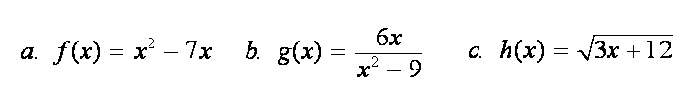
4 . 3 تابع
دامنة توابع زير را به دست آوريد .
مثال

Slide 161
4 . 3 تابع
گاهی پيش می آيد که در تابع نقش را به متغير ديگری محول می کنيم ، مثلاً وقتی می گوييم يعنی در نقش است .
فرض کنيم ، مقادير ، ، را تعيين کنيد .
تذکر
مثال

Slide 162
4 . 3 تابع
ادامة مثال

Slide 163
فصل چهارم
بخش چهارم

Slide 164
4 . 4 برابری دو تابع
دو تابع و را برابر گوييم اگر :
1 . قلمرو آنها برابر باشد
2 . به ازای هر از قلمرو مشترک آنها مقدار دو تابع برابر باشد . يعنی
تعريف

Slide 165
4 . 4 برابری دو تابع
توابع و برابر نيستند
مثال
زيرا
پس شرط اول بر قرار نيست .

Slide 166
4 . 4 برابری دو تابع
توابع و برابرند
1 .
2 .
مثال
زيرا
به ازای هر از ،

Slide 167
4 . 4 برابری دو تابع
بررسی کنيد که آيا توابع و داده شده مساويند يا نه .
تمرين

Slide 168
فصل چهارم
بخش پنجم

Slide 169
4 . 5 جبر توابع و انواع آن
فرض کنيم و توابعی با قلمروهای و باشند توابع جديد ، ، و را به ترتيب مجموع ، تفاضل ، حاصلضرب و خارج قسمت و می ناميم و آنها را به صورت زير تعريف می کنيم :
تعريف

Slide 170
4 . 5 جبر توابع و انواع آن
ادامة تعريف

Slide 171
4 . 5 جبر توابع و انواع آن
فرض کنيم و مجموع ، تفاضل ، حاصلضرب و خارج قسمت و را به دست آوريد .
داريم :
مثال

Slide 172
4 . 5 جبر توابع و انواع آن
بنابراين
و
ادامة مثال

Slide 173
4 . 5 جبر توابع و انواع آن
برای دو تابع و تابع مرکب به صورت :
تعريف می شود و قلمرو آن عبارت است از :
تعريف

Slide 174
4 . 5 جبر توابع و انواع آن
فرض کنيد تابع مرکب را به دست آوريد .
مثال

Slide 175
4 . 5 جبر توابع و انواع آن
مفهوم ترکيب برای بيش از دو تابع نيز قابل تعميم است ، برای مثال اگر آنگاه
به صورت زير به دست می آيد
بنابراين
تعميم ترکيب توابع

Slide 176
4 . 5 جبر توابع و انواع آن
اگر قلمرو و برد تابع اعداد حقيقی باشند آنگاه را يک تابع حقيقی می ناميم .
اگر برد مجموعة يکانی باشد را تابع ثابت مي ناميم .
اگر به ازای هر داشته باشيم تابع را تابع همانی می ناميم .
تعريف
تعريف
تعريف

Slide 177
4 . 5 جبر توابع و انواع آن
تابع را که در آن و اعداد حقيقی ثابت هستند تابع خطی می ناميم .
تابع فاکتوريل تابعی است که قلمرو آن اعداد صحيح نا منفی و برد آن اعداد طبيعی است و به صورت زير تعريف می شود .
تعريف
تعريف

Slide 178
4 . 5 جبر توابع و انواع آن
تابع قدر مطلق با قلمرو و برد با ضابطة زير تعريف می شود :
تابع را که در آن عددی صحيح و نامنفی بوده و ، . . . ، اعدادی حقيقی و است ، يک تابع چند جمله ای از درجة می ناميم .
تعريف
تعريف

Slide 179
4 . 5 جبر توابع و انواع آن
اگر يک تابع را بتوان به صورت خارج قسمت دو تابع چند جمله ای نوشت آن را يک تابع گويا مي ناميم .
تابع جبری تابعی است که از تعدادی متناهی عمل جبری (جمع ، تفريق ، ضرب ، تقسيم ، به توان رساندن و ريشه گرفتن ) تابع همانی و تابع ثابت حاصل شده باشد .
تعريف
تعريف

Slide 180
4 . 5 جبر توابع و انواع آن
فرض کنيم و در قلمرو باشند .
الف . تابع را زوج گوييم اگر به ازای هر در قلمرو
ب . تابع را فرد گوييم اگر به ازای هر در قلمرو
تعريف

Slide 181
4 . 5 جبر توابع و انواع آن
الف . تابع يک تابع زوج است زيرا
ب . تابع يک تابع فرد است زيرا
مثال

Slide 182
4 . 5 جبر توابع و انواع آن
ج . تابع نه فرد و نه زوج است . زيرا :
نه برابر و نه برابر است پس نه زوج و نه فرد است .
مثال

Slide 183
4 . 5 جبر توابع و انواع آن
نشان دهيد تابع يک تابع فرد است .
مثال

Slide 184
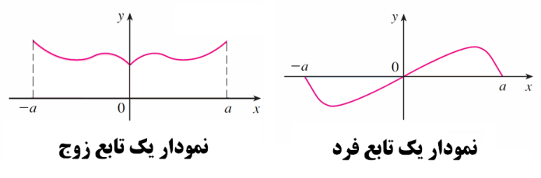
4 . 5 جبر توابع و انواع آن
نمودار توابع زوج نسبت به محور ها متقارن است .
نمودار توابع فرد نسبت به مبدا متقارن است .
تذکر

Slide 185
4 . 5 جبر توابع و انواع آن
در تمرينهای زير معين کنيد که تابع داده شده زوج ، فرد يا هيچکدام است .
تمرين

Slide 186
4 . 5 جبر توابع و انواع آن
هر تابع را که به خطوط مثلثاتی قوس بستگی داشته باشد تابع مثلثاتی می گوييم .
فرض کنيم و در قلمرو باشند . گوييم تابع متناوب با دورة تناوب است هرگاه کوچکترين عدد مثبتی باشد که :
تعريف

Slide 187
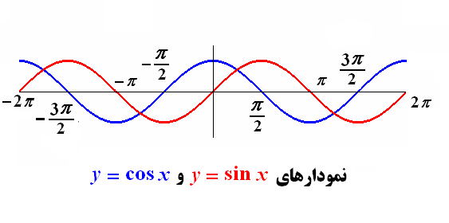
4 . 5 جبر توابع و انواع آن
تعريف

Slide 188
فصل چهارم
بخش ششم

Slide 189
4 . 6 توابع خاص
تابع را يک به يک گوييم هرگاه به ازای هر داشته باشيم :
به عبارت ديگر
تعريف

Slide 190
4 . 6 توابع خاص
تابع با ضابطة يک به يک است زيرا به ازای هر و از داريم :
مثال

Slide 191
4 . 6 توابع خاص
تابع با ضابطة يک به يک نيست زيرا :
ولی
مثال

Slide 192
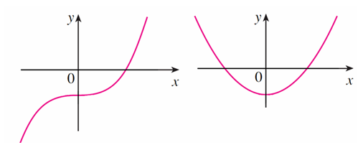
4 . 6 توابع خاص
از روی نمودار تابع می توان يک به يک بودن آن را بررسی کرد : اگر هر خط افقی نمودار تابع را حداکثر در يک نقطه قطع کند تابع تابع يک به يک است در غير اين صورت يک به يک نيست .
تشخيص يک به يک بودن با توجه به نمودار

Slide 193
4 . 6 توابع خاص
کداميک از توابع زير يک به يک است ؟
تمرين

Slide 194
4 . 6 توابع خاص
ادامة تمرين

Slide 195
4 . 6 توابع خاص
تابع را پوشا گوييم هرگاه :
( برد = هم دامنه )
به عبارت ديگر به ازای هر عضوی مانند وجود داشته باشد به طوری که :
تعريف

Slide 196
4 . 6 توابع خاص
تابع با ضابطة پوشا است زيرا به ازای هر عضو
وجود دارد به طوری که :
مثال

Slide 197
4 . 6 توابع خاص
تابع با ضابطة پوشا نيست زيرا به ازای جوابی برای به دست نمی آيد به عبارت ديگر عضوی از هم دامنة است که تصوير هيچ عضو از قلمرو نيست .
مثال

Slide 198
4 . 6 توابع خاص
کدام يک از توابع زير پوشاست ؟
مثال
پوشا نيست
پوشاست
پوشا نيست
پوشاست
تابع نيست
پوشاست

Slide 199
4 . 6 توابع خاص
از روی نمودار تابع می توان پوشا بودن آن را بررسی کرد : اگر به ازای هر از برد تابع خط افقی نمودار تابع را حداقل در يک نقطه قطع کند تابع تابع پوشا است در غير اين صورت پوشا نيست .
مثلاً تابع
با نمودار مقابل پوشاست .
تشخيص پوشا بودن با توجه به نمودار

Slide 200
4 . 6 توابع خاص
کداميک از توابع زير پوشا است ؟
تمرين

Slide 201
4 . 6 توابع خاص
ادامة تمرين

Slide 202
4 . 6 توابع خاص
تابع را در نظر می گيريم :
الف . f را صعودی گوييم ، هرگاه برای هر ∈ A x ₁ , x ₂
داشته باشيم :
ب . f را نزولی گوييم ، هر گاه برای هر ∈ A x ₁ , x ₂ داشته باشيم :
تابع را يکنوا گويند هر گاه صعودی يا نزولي باشد .
تعريف

Slide 203
4 . 6 توابع خاص
تابع صعودی است زيرا از نتيجه می شود در نتيجه يعنی :
مثال

Slide 204
4 . 6 توابع خاص
تابع نه صعودی و نه نزولی است زيرا
پس نزولی نيست .
پس صعودی نيست .
مثال

Slide 205
4 . 6 توابع خاص
اگر تابع صعودی يا نزولی باشد ، آنگاه يک به يک خواهد بود .
عکس قضيه برقرار نيست يعنی ممکن است تابعی يک به يک باشد ولی نه صعودی و نه نزولی باشد . مثلاٌ تابع
يک به يک است ولی نه صعودی است و نه نزولی .
قضيه

Slide 206
4 . 6 توابع خاص
الف . اگر عددي مانند Mوجود داشته باشد به طوري كه براي هر داشته باشيم آنگاه را از بالا كراندار مي ناميم .
ب . اگر عددي مانند M وجود داشته باشد به طوري كه براي هر داشته باشيم آنگاه را از پائين كراندار مي ناميم .
تعريف

Slide 207
4 . 6 توابع خاص
ج . اگر عددي مانند وجود داشته باشد به طوري كه براي هر داشته باشيم آنگاه را كراندار مي ناميم .
د . اگر كراندار نباشد آن را بي كران مي ناميم .
ادامة تعريف

Slide 208
4 . 6 توابع خاص
1 . تابع کراندار راست زيرا همواره
2 . تابع از پائين كراندار است زيرا همواره
3 . تابع از بالا كراندار است زيرا همواره
مثال

Slide 209
4 . 6 توابع خاص
4 . تابع نه كران بالا دارد نه كران پائين پس كراندار نيست .
زيرا هر دو خط افقي را در نظر بگريم نقطه اي روي نمودار وجود دارد كه در خارج نوار دو خط واقع مي شود .
مثال

Slide 210
4 . 6 توابع خاص
كداميك از توابع زير از بالا كراندار ، از پائين كراندار و يا كراندار است ؟
مثال

Slide 211
4 . 6 توابع خاص
فرض کنيد تابعی يک به يک و پوشا باشد رابطة
يک تابع از به است اگر و تنها اگر يک به يک و پوشا باشد .
قضيه

Slide 212
4 . 6 توابع خاص
براي تابع يك به يك و پوشاي تابع را وارون گفته و آن را با نشان مي دهيم ، پس :
توجه كنيد كه قلمرو برد و برد قلمرو است . در اسلايد بعدی وارون تابع نشان داده شده است .
تعريف

Slide 213
4 . 6 توابع خاص
الف . اگر وارون باشد هم وارون است . ب . وارون تا بعي كه يك به يك و پوشا نباشد تعريف نشده است .
ج . تركيب دو تابع يك تابع هماني است . يعني
تذکر

Slide 214
4 . 6 توابع خاص
د . اگر آنگاه اما دو نقطة نسبت به نيمساز ناحيه اول و سوم قرينه يكديگرند پس اگر قرينة نمودار را نسبت به خط به دست آوريم شكل حاصل نمودار است .
ادامة تذکر

Slide 215
4 . 6 توابع خاص
ادامة تذکر
y = f(x)
نيمساز ربع اول و سوم
y = x
y = f ⁻¹(x)

Slide 216
4 . 6 توابع خاص
ﻫ . اگر هر دو وارون باشند آنگاه يعني وارون يک تابع در صورت وجود منحصر بفرد است .
و . براي محاسبة از معادلة مقدار را بر حسب تعيين مي كنيم تا معلوم گردد در اين تابع جاي را عوض مي كنيم تا
به دست آيد .
ادامة تذکر

Slide 217
4 . 6 توابع خاص
ز . را معكوس نيز مي گويند در اين نوشته هر دو مورد معكوس و وارون را به كار خواهيم برد .
ادامة تذکر

Slide 218
4 . 6 توابع خاص
تابع را در نظر مي گيريم تابع صعودي است پس يك به يك است از طرفي اگر عضو دلخواهی از باشد از نتيجه می شود
چون
پس پوشاست در نتيجه وارون دارد و
مثال

Slide 219
4 . 6 توابع خاص
كداميك از توابع زير وارون دارند ؟ وارون آنها را در صورت وجود به دست آوريد .
تمرين

Slide 220
4 . 6 توابع خاص
تابع را كه در آن عددي مثبت است
در نظر مي گيريم . می دانيم يک به يک و پوشاست بنابراين وارون دارد . از نتيجه می شود
درنتيجه
وارون تابع نمايي

Slide 221
4 . 6 توابع خاص
در اين قسمت توابع مثلثاتي معكوس را مورد مطالعه قرار مي دهيم . می دانيم توابع سينوس وكسينوس يك به يك نيستند لذا تابع سينوس و كسينوس وارون ندارند حال بينيم چه شرايطي لازم است تا توابع داراي وارون باشند .
وارون توابع مثلثاتي

Slide 222
4 . 6 توابع خاص
می توان ثابت کرد تابع يک تابع يک به يک و پوشاست در نتيجه دارای وارونی است از به چون سينوس يک تابع غير جبری است نمی توان از را برحسب به دست آورد بنابراين قرارداد می کنيم
تعريف

Slide 223
4 . 6 توابع خاص
را كه در آن
و
تعريف

Slide 224
4 . 6 توابع خاص
با روش مشابه با آنچه گفته شد می توان نشان داد تابع
دارای وارون است که آن را به صورت زير نشان می دهيم
که در آن و
تعريف

Slide 225
4 . 6 توابع خاص
با توجه به آنچه گفته شد
تذکر

Slide 226
4 . 6 توابع خاص
توابع تانژانت و کتانژانت در دامنة خود يک به يک نيستند ولی با تهديد به بازه های مشخص شده در زير اين توابع يک به يک و پوشا خواهند بود .
تعريف

Slide 227
4 . 6 توابع خاص
درنتيجه وارون خواهند داشت
و
تعريف

Slide 228
4 . 6 توابع خاص
با توجه به آنچه گذشت
تذکر

Slide 229
4 . 6 توابع خاص
مي خواهيم مقدار را به دست آوريم فرض كنيم پس در نتيجه
پس
مثال

Slide 230
4 . 6 توابع خاص
درستي برابريهاي زير را ثابت كنيد :
تمرين

Slide 231
فصل پنجم
حد و پيوستگي توابع

Slide 232
هدفهاي رفتاري
دانشجو پس از مطالعه اين فصل بايد بتواند :
1 . مفهوم همسايگي را بيان كند .
2 . مفهومهاي حد ، حد چپ و حد راست تابع در يك نقطه را بيان كرده و مقدار هريك را در صورت وجود محاسبه كند .
3 . رابطه بين حدهاي چپ و راست و حد تابع در يك نقطه را بيان كرده و به كار برد .

Slide 233
ادامة هدفهاي رفتاري
4 . قضيه هاي مربوط به حد تابع در يك نقطه را بيان كرده و به كار برد .
5 . حد توابع مثلثاتي داده شده را در يك نقطه محاسبه كند .
6 . حد توابع در بينهايت را تعريف كرده و در صورت وجود حد ، آن را محاسبه كند .
7 . صورتهاي مبهم يا نامعين را تشخيص دهد .

Slide 234
ادامة هدفهاي رفتاري
8 . مفهوم حدهايي را كه بينهايت مي شوند بيان كرده و مقدار آن حدها را تعيين كند .
9 . قضيه هاي مربوط به حد توابع در بينهايت و حدهايي را كه بينهايت مي شوند را بيان كرده و به كار برد .

Slide 235
5 . 3 همسايگی
اعداد حقيقی و را در در نظر می گيريم .مجموعة اعدادی مانند را که در نابرابری صدق می کنند يک همسايگی به مرکز و شعاع می ناميم . اين همسايگی را با نماد نشان می دهيم ، پس داريم :
تعريف

Slide 236
5 . 3 همسايگی
اگر از نقطة رابرداريم مجموعة حاصل را يک همسايگی محذوف نقطة به شعاع می ناميم . اين همسايگی را با نماد نشان می دهيم ، پس داريم :
تعريف

Slide 237
5 . 3 همسايگی
همسايگيهای محذوف زير را به صورت مجموعه بنويسيد و آنها را روی يک خط نشان دهيد .
تمرين

Slide 238
5 . 4 مفهوم حد
فرض كنيم تابع در يك همسايگي محذوف تعريف شده باشد . عددي مانند را حد تابع در نقطة مي ناميم اگر ، براي هر عدد عدد مثبتي مانند ( وابسته به ) وجود داشته باشد به طوري كه
تعريف

Slide 239
5 . 4 مفهوم حد
در اين صورت مي نويسيم و مي خوانيم حد وقتي به سمت ميل كند برابر است .
ادامة تعريف

Slide 240
5 . 4 مفهوم حد
فرض کنيم
با استفاده از تعريف حد ثابت كنيد كه
مثال

Slide 241
5 . 4 مفهوم حد
طبق تعريف حد بايد ثابت كنيم ، براي هر عددي مانند وجود دارد به طوري كه
داريم چون پس در نتيجه اگر حکم برقرار است بنابراين کافی است که
مثال

Slide 242
5 . 5 قضايايي دربارة حد توابع
هر گاه سه عدد دلخواه باشند داريم :
قضيه

Slide 243
5 . 5 قضايايي دربارة حد توابع
هر گاه عدد ثابتی باشد آنگاه
قضيه (حد حاصل جمع ، ضرب و . . . دو تابع )

Slide 244
5 . 5 قضايايي دربارة حد توابع
قضيه حد مجموع و حاصلضرب را مي توان به هر تعداد متناهي تابع تعميم داد .
نتيجه
نتيجه

Slide 245
5 . 5 قضايايي دربارة حد توابع
اگر يك چند جمله اي درجة n ام از x باشد آنگاه
يعني حد يك چند جمله اي در برابر مقدار آن چند جمله اي در است .
قضيه (حد چند جمله ای)

Slide 246
5 . 5 قضايايي دربارة حد توابع
اگر آنگاه براي هر عدد صحيح و مثبت داريم :
در اين رابطه اگر زوج باشد را نا منفي فرض مي كنيم .
قضيه

Slide 247
5 . 5 قضايايي دربارة حد توابع
اگر آنگاه
را محاسبه کنيد .
قضيه
مثال

Slide 248
5 . 5 قضايايي دربارة حد توابع
مي خواهيم را محاسبه كنيم
صورت و مخرج در 1 حد دارند وحد مخرج مخالف صفر است بنابراين
مثال

Slide 249
5 . 5 قضايايي دربارة حد توابع
مي خواهيم را محاسبه كنيم چون لذا نمي توان قضية حد خارج قسمت را به کار برد اما چون لذا پس مي توان صورت و مخرج كسر را بر تقسيم كرد بنابر اين
.
مثال

Slide 250
5 . 5 قضايايي دربارة حد توابع
ثابت كنيد حد تابع در يك نقطه در صورت وجود منحصر بفرد است به عبارت ديگر اگر
آنگاه
تمرين

Slide 251
5 . 5 قضايايي دربارة حد توابع
فرض كنيم توابع در نا برابريهاي
صدق كنند اگر
آنگاه تابع در حد دارد و
قضية فشار

Slide 252
5 . 5 قضايايي دربارة حد توابع
را با استفاده از قضية فشار محاسبه کنيد .
می دانيم بنابراين
از و قضيه فشار نتيجه مي شود :
مثال

Slide 253
5 . 5 قضايايي دربارة حد توابع
محاسبة
می توان ثابت کرد اگر آنگاه
چون پس بنا بر قضية فشار
مثال

Slide 254
5 . 5 قضايايي دربارة حد توابع
اگر تابع در يك همسايگي محذوف كراندار باشد و
آنگاه
تمرين

Slide 255
5 . 5 قضايايي دربارة حد توابع
براي محاسبة ملاحظه می كنيم كه
و کسينوس تابعی کراندار است پس طبق قضية فوق داريم
تمرين

Slide 256
5 . 6 حدود يک طرفه
فرض كنيم روي تعريف شده باشد اگر براي هر عدد مثبتی مانند وجود داشته باشد به طوري كه :
آنگاه را حد راست تابع در نقطة مي ناميم و مي نويسيم :
تعريف

Slide 257
5 . 6 حدود يک طرفه
فرض كنيم روي تعريف شده باشد اگر براي هر عدد مثبتی مانند وجود داشته باشد به طوري كه :
آنگاه را حد چپ تابع در نقطة مي ناميم و مي نويسيم :
تعريف

Slide 258
5 . 6 حدود يک طرفه
علامت نمايش است .
علامت نمايش است .
تذکر

Slide 259
5 . 6 حدود يک طرفه
وجود دارد اگر و فقط اگر موجود و با هم برابر باشند .
الف . اگر حد چپ يا حد راست تابعي در يك نقطه وجود نداشته باشد تابع در آن نقطه حد ندارد .
ب . اگر حد چپ و حد راست تابعي در يك نقطه برابر نباشند تابع در آن نقطه حد ندارد .
قضيه
نتيجه

Slide 260
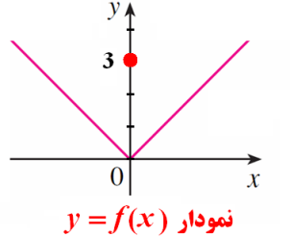
5 . 6 حدود يک طرفه
فرض كنيم :
مي خواهيم در صورت وجود به دست آوريم .
تمرين

Slide 261
5 . 6 حدود يک طرفه
داريم
بنابراين
تمرين

Slide 262
5 . 7 حدود نا متناهی
اگر براي هر عدد ، عددي مانند وجود داشته باشد به طوري كه :
آنگاه گوييم حد تابع وقتي كه به سمت ميل كند برابربينهايت مثبت است و مي نويسيم :
تعريف

Slide 263
5 . 7 حدود نا متناهی
اگر براي هر عدد ، عددي مانند وجود داشته باشد به طوري كه :
آنگاه گوييم حد تابع وقتي كه به سمت ميل كند برابربينهايت منفی است و مي نويسيم :
تعريف

Slide 264
فصل ششم
مشتق

Slide 265
هدفهاي رفتاري
دانشجو پس از مطالعه اين فصل بايد بتواند :
1 . شيب خط مماس و خط قائم بر منحني داده شده را در نقطه داده شده تعريف و محاسبه كند .
2 . مشتق تابع در يك نقطه را تعريف كرده و محاسبه كند .
3 . قضيه هاي مشتق را بيان كرده و به كار برد .

Slide 266
ادامة هدفهاي رفتاري
4 . قاعده زنجيره اي در مشتق گيري را بيان كرده و آن را در محاسبات به كار برد .
5 . از توابعي كه به صورت ضمني (غير صريح ) بيان شده اند ، مشتق گيري كند .
6 . مشتق وارون يك تابع را محاسبه كند .

Slide 267
ادامة هدفهاي رفتاري
7 . مشتقهاي مرتبه هاي بالاتر از يك‏‎ِ يك تابع را تعريف كرده و محاسبه كند .
8 . مفهوم ديفرانسيل را بيان كرده و ديفرانسيل بك تابع را محاسبه كند .
9 . مشتق توابع پارامتري را با استفاده از ديفرانسيل محاسبه كند .

Slide 268
مقدمه
ايدة اصلی حساب ديفرانسيل مفهوم مشتق است . در اواخر سال 1636 وقتی پيرفرما رياضی دان بزرگ فرانسوی ، ماکسيمم و مينيمم چند تابع خاص را مورد مطالعه قرار داد ، دريافت که خطوط مماس در نقاطی که منحنی ماکسيمم يا مينيمم دارد بايد افقی باشد . اين مطلب فرما را به تعيين امتداد خطوط مماس در حالت کلی سوق داد و اين فکر اساس مسئلة جديدی بنام مشتق گرديد .
مطالعات ارزشمند نيوتن و لايپنيتسز به نتايج بسيار سودمندی رسيد به طوری که امروزه مشتق کليد حل بسياری از مسائل مهم علمی است .

Slide 269
فصل ششم
بخش اول

Slide 270
فصل هفتم

Slide 271
هدفهاي رفتاري
دانشجو پس از مطالعه اين فصل بايد بتواند :
1 . نقاط ماكسيمم و مينيمم نسبي يك تابع را در يك بازه تعريف كند و مقادير ماكسيمم و مينيمم نسبي تابع را در صورت وجود محاسبه كند .

Slide 272
ادامة هدفهاي رفتاري
2 . نقاط ماكسيمم و مينيمم مطلق يك تابع را روي قلمروش تعريف كرده و مقادير ماكسيمم و مينيمم مطلق تابع را در صورت وجود محاسبه كند .
3 . قضيه هاي مقدا ر مياني ، رول و مقدار ميانگين را بيان كرده و به كار برد .
4 . نقاط بحراني يك تابع را تعريف و تعيين كند .

Slide 273
ادامة هدفهاي رفتاري
5 . بازه هايي را كه تابع در آنها صعودي يا نزولي است ، با استفاده از علامت مشتق اول تعيين كند .
6 . تقعر و تحدب منحني تابع را دريك نقطه تعريف كرده و تقعر يا تحدب توابع داده شده را تعيين كند .
7 . نقطة عطف يك تابع را تعريف كرده و براي توابع داده شده در صورت وجود نقطة عطف آن را تعيين كند .

Slide 274
مقدمه
د رفصل 6 بعضي از موارد کاربرد مشتق ، مانند معادلات خط مماس و قائم بر يك منحني ، سرعت و شتاب متحرك را بررسي كرديم . در اين فصل كاربردهاي ديگري از مشتق را بيان مي كنيم .

Slide 275
فصل هفتم
بخش اول

Slide 276
7 . 1 ماكسيمم و مينيمم يك تابع
اگر تابع در نقطة ماكسيمم نسبي با مينيمم نسبي داشته باشد ، گوييم در اكسترمم نسبي دارد .
اگر به ازاي همه مقادير در موجود بوده و در اكسترمم نسبي داشته باشد ، آنگاه ، در صورت وجود داريم :
تعريف
قضيه

Slide 277
7 . 1 ماكسيمم و مينيمم يك تابع
اگر يک تابع مشتق پذير باشد تنها مقاديري از كه در آنها مي تواند ماكسيمم يا مينيمم نسبي داشته باشد آن نقاطي هستند كه در آنها ، اما ممكن است به ازاي مقاديري از صفر باشد ولي در آنها ماكسيمم يا مينيمم نسبي نداشته باشد . به عبارت ديگرعكس قضية فوق درست نيست .
تذکر

Slide 278
7 . 1 ماكسيمم و مينيمم يك تابع
تابع را در نظر مي گيريم داريم :
مشاهده می شود که ولي به ازاي ، و به ازاي ، در نتيجه در نه ماكسيمم نسبي دارد نه ميييمم نسبي .
نمودار اين تابع در اسلايد بعدی مشاهده می شود .
مثال

Slide 279
7 . 1 ماكسيمم و مينيمم يك تابع
توجه كنيد كه ممكن است تابعي در نقطه اي ماكسيمم يا مينيمم نسبي داشته باشد ، بدون اين كه در آن نقطه مشتق داشته باشد به عنوان مثال تابع
را در نظر مي گيريم نمودار اين تابع در اسلايد بعدی رسم شده است .
تذکر

Slide 280
7 . 1 ماكسيمم و مينيمم يك تابع
اگر تابع در تعريف شده باشد شرط لازم براي آن كه در اكسترمم نسبي داشته باشد اين است كه يا موجود نباشد اما اين شر ط كافي نيست .
تذکر

Slide 281
7 . 1 ماكسيمم و مينيمم يك تابع
نقطه متعلق به قلمرو را يك نقطه بحراني مي ناميم ،
هر گاه يكي از دوشرط زير برقرار باشد :
1-
2- وجود نداشته باشد .
تعريف

Slide 282
7 . 1 ماكسيمم و مينيمم يك تابع
الف . تابع را در نظر مي گيريم چون وجود ندارد لذا نقطة بحراني تابع است.
ب . تابع را در نظر مي گيريم داريم :
ريشه هاي معادلة عبارتند از : و
يعني نقاط بحراني تابع عبارتند از 1 و 1- .
مثال

Slide 283
7 . 1 ماكسيمم و مينيمم يك تابع
نقاط بحراني توابع زير را به دست آوريد :
تمرين

Slide 284
7 . 1 ماكسيمم و مينيمم يك تابع
فرض كنيم تابع روی يک همسايگي نقطة بحراني مانند پيوسته باشد و در همة نقاط آن احتمالاً به جز در مشتق داشته باشد .
1- اگر روي مثبت و روي منفي باشد ، در يك ماكسيمم نسبي دارد 0
2- اگر روي منفي و روي مثبت باشد ، در يك مينيمم نسبي دارد .
3- اگر ( 1 ) و ( 2 ) برقرار نباشند در ماكسيمم نسبي يا مينيمم نسبي ندارد .
آزمون مشتق اول برای اکسترممهای نسبی

Slide 285
7 . 1 ماكسيمم و مينيمم يك تابع
آزمون مشتق اول براي اكستر ممهاي نسبي بيان مي كند كه :
اگر در نقطة بحراني از مثبت به منفي تغيير علامت دهد ماكسيمم نسبي است.
و اگر درنقطة بحراني ازمنفي به مثبت تغيير علامت دهد مينيمم نسبي است .
تذکر

Slide 286
7 . 1 ماكسيمم و مينيمم يك تابع
ماكسيمم و مينيمم نسبي تابع را با استفاده از آزمون مشتق اول به دست آوريد .
مشتق اين تابع برابر است با ريشه هاي معادله عبارتند از 2 و 3 ، پس 2 و 3 نقاط بحراني هستند . آزمون مشتق اول را به كار مي بريم و نتيجه را در جدول زير خلاصه مي كنيم :
مثال

Slide 287
7 . 1 ماكسيمم و مينيمم يك تابع
ماكسيمم و مينيمم نسبي تابع
را با استفاده از آزمون مشتق اول به دست آوريد .
در 2 پيوسته است اما چون و پس وجود ندارد بنابراين 2 يك نقطة بحراني تابع است و داريم :
مثال

Slide 288
7 . 1 ماكسيمم و مينيمم يك تابع
چون پس نيز يك نقطه بحراني است . آزمون مشتق اول را به كار مي بريم و نتيجه را در جدو ل زير خلاصه مي كنيم .
مثال

Slide 289
7 . 1 ماكسيمم و مينيمم يك تابع
نشان دهيد كه
تابع را در نظر مي گيريم ، مشتق اين تابع برابر است با اين تابع تنها در مينيمم نسبي دارد بنابراين به ازاي هر داريم
و يا در نتيجه
مثال

Slide 290
7 . 1 ماكسيمم و مينيمم يك تابع
ماكسيمم نسبي و مينيمم نسبی توايع زير را به وسيله آزمون مشتق اول به دست آوريد . معلوم كنيد توابع زير روي چه فاصله هايي صعودي و روي چه فاصله هاي نزولي هستند .
تمرين

Slide 291
7 . 1 ماكسيمم و مينيمم يك تابع
ادامة تمرين

Slide 292
7 . 1 ماكسيمم و مينيمم يك تابع
فرض كنيم يك نقطه بحراني تابع و و و در يك همسايگي وجود داشته باشند .
1- اگر ، آنگاه در ماكسيمم نسبي دارد ،
2- اگر ، آنگاه در مينيمم نسبي دارد .
آزمون مشتق دوم برای اکسترممهای نسبی

Slide 293
7 . 1 ماكسيمم و مينيمم يك تابع
تابع را در نظر مي گيريم مشتق تابع برابر است با
ريشه هاي مشتق عبارتند از 1 و 2- بنابراين 1 و 2- نقاط بحراني هستند .
مشتق دوم تابع برابر است با مقدار در نقاط 1 و 2- عبارت است از و پس در 1 مينيمم نسبی و در 2- ماكسيمم نسبي دارد .
مثال

Slide 294
7 . 1 ماكسيمم و مينيمم يك تابع
اگر ، آزمون مشتق دوم در باره ماكسيمم نسبي با مينيمم نسبي اطلاعي به دست نمي دهد ، در اين مورد بايد از آزمون مشتق اول استفاده كرد .
به دو مثال بعدی توجه كنيد .
تذکر

Slide 295
7 . 1 ماكسيمم و مينيمم يك تابع
تابع را در نظر مي گيريم داريم :
پس آزمون مشتق اول را به كار مي بريم .
پس در نه ماكسيمم نسبي دارد نه مينيمم نسبي .
مثال

Slide 296
7 . 1 ماكسيمم و مينيمم يك تابع
تابع را در نظر مي گيريم داريم :
پس آزمون مشتق اول را به كار مي بريم و می بينيم که در مينيمم نسبی دارد :
مثال

Slide 297
7 . 1 ماكسيمم و مينيمم يك تابع
الف . نقا ط بحراني توابع زير را پيدا كنيد .
ب . با استفاده از آزمون مشتق دوم نقاط ماكسيمم نسبي و مينيمم آنها را به دست آوريد .
تمرين

Slide 298
7 . 1 ماكسيمم و مينيمم يك تابع
گوييم تابع بر يک بازه ماکسيمم مطلق دارد اگر عددی مانند در اين بازه باشد به طوری که به ازای هر در اين بازه در چنين حالت ، ماکزيمم مطلق بر اين بازه است .
گوييم تابع بر يک بازه مينيمم مطلق دارد اگر عددی مانند در اين بازه باشد به طوری که به ازای هر در اين بازه در چنين حالت ، مينيمم مطلق بر اين بازه است .
تعريف
تعريف

Slide 299
7 . 1 ماكسيمم و مينيمم يك تابع
براي پيدا كردن ماكسيمم و مينيمم مطلق تابع در فاصلة
1 . ماكسيمم ها و مينيمم هاي نسبي تابع را در اين فاصله پيدا كنيد .
2 . مقدار تابع را در نقاط و محاسبه کنيد .
3 . بيشترين و کمترين مقدار به ترتيب برابر با ماكسيمم مطلق و مينيمم مطلق خواهد بود .
دستورالعمل پيدا کردن اکسترممهای مطلق

Slide 300
7 . 1 ماكسيمم و مينيمم يك تابع
تابع را درفاصلة در نظر مي گيريم مشتق اين تابع برابر است با
نقاط بحراني تابع ريشه هاي مشتق يعنی عبارتند از و آزمون مشتق اول را به كار مي بريم و نيتجه را در جدول زير خلاصه مي كنيم :
مثال

Slide 301
فصل هفتم
بخش دوم

Slide 302
7 . 2 چند کاربرد ماكسيمم و مينيمم
فرض كنيد كه بخواهيم جعبه اي را بابست بفرستيم و مقطع اين جعبه به شكل مربع باشد . مقررات بستي ، مقرر مي دارد كه مجموع طول و محيط جعبه نمي تواند از 160 سانيتيمتر تجاوز كند . ابعاد اين جعبه را چگونه انتخاب كنيم تا حجم آن ماكسيمم شود ؟
طول جعبه را و ارتفاع آن را مي ناميم داريم :
مي خواهيم ماكسيمم باشد دراين صورت و
مثال

Slide 303
7 . 2 چند کاربرد ماكسيمم و مينيمم
اگر مجموع د و متغير نامنفي ثابت باشد حاصل ضرب آنها وقتي ماكسيمم است كه اين متغيرها برابر باشند .
فرض كنيم y ≥ 0و x ≥ 0 و x + y = k و k مقدار ثابتي باشند داريم : f ( x ) = x y = x ( k – x ) = k x – x ²
مشتق اين تابع برابر است با f '( x ) = k –2 x و ريشة مشتق عبارت است از x = k / 2 چون f ″ ( x ) = –2 پس ماكسيمم تابع در x = k / 2 برابر y = k / 2 است .
مثال

Slide 304
7 . 2 چند کاربرد ماكسيمم و مينيمم
روي بيضي نقطه اي در ناحيه اول مشخص كنيد كه حاصل ضرب طول و عرض آن بيشترين مقدار باشد .
فرض كنيم M ( x , y ) نقطة مطلوب بوده و x . y ماكسيمم باشد ، در نتيجه عبارتهای و ماكسيمم خواهد شد و چون مجموع اين دو جمله مقدار ثابت 1 است پس بنا بر مثال قبل خواهيم داشت : در نتيجه نقطة جواب مسا له است .
مثال

Slide 305
7 . 2 چند کاربرد ماكسيمم و مينيمم
اگر روی پيوسته باشد و اگر عددي مابين و باشد آنگاه لااقل يك عدد مانند بين و وجود دارد به طوري كه :
قضية مقدار ميانی

Slide 306
7 . 2 چند کاربرد ماكسيمم و مينيمم
اگر روی پيوسته باشد و اگر و مختلف العلامه باشند آنگاه لااقل نقطه ای مانند
وجود دارد به طوري كه :
نتيجه

Slide 307
فصل هفتم
بخش سوم

Slide 308
7 . 3 قضايای رول و ميانگين
اگر تابع د ر شرايط زير صدق كند :
1 . در فاصلة بستة پيوسته باشد .
2 . درفاصلة باز مشتق پذير باشد .
3 .
در اين صورت عددي مانند در فاصلة وجود دارد به طوری که :
قضية رول

Slide 309
7 . 3 قضايای رول و ميانگين
تابع را درفاصلة را در نظر مي گيريم اين تابع در فاصلة پيوسته و در فاصلة مشتق پذير است و نيز .
پس در هر شرط قضية رول صدق می کند ، بنابراين بايد لااقل در يك نقطه از فاصلة صفر شود ، داريم :
كه تنها به فاصلة تعلق دارد .
مثال

Slide 310
7 . 3 قضايای رول و ميانگين
اگر تابع د ر شرايط زير صدق كند :
1 . در فاصلة بستة پيوسته باشد .
2 . درفاصلة باز مشتق پذير باشد .
3 .
در اين صورت عددي مانند در فاصلة وجود دارد به طوری که :
نتيجه (صورت ديگری از قضية رول)

Slide 311
7 . 3 قضايای رول و ميانگين
اگر تابع د ر شرايط زير صدق كند :
1 . در فاصلة بستة پيوسته باشد .
2 . درفاصلة باز مشتق پذير باشد .
در اين صورت عددي مانند در فاصلة وجود دارد به طوری که :
قضية مقدار ميانگين

Slide 312
7 . 3 قضايای رول و ميانگين
تابع را در فاصلة در نظر مي گيريم ، اين تابع روي پيوسته و روی مشتق پذير است پس بنا بر قضيه ميانگين نقطه اي مانند وجود دارد به طوري كه :
در نتيجه و که تنها به فاصلة تعلق دارد .
مثال

Slide 313
7 . 3 قضايای رول و ميانگين
تابع
را در نظر مي گيريم . قضية مقدار ميانگين در مورد اين تابع برقرار نيست ، زيرا وجود ندارد . بنابراين در هيچ يك از نقاط نمی توان مماسی برمنحني رسم کرد که با خط موازي باشد .
مثال

Slide 314
7 . 3 قضايای رول و ميانگين
فرض كنيم تابع در فاصلة پيوسته و در فاصلة مشتق پذير باشد دراين صورت :
1 . اگر به ازاي هر در آنگاه بر صعودي است .
2 . اگر به ازاي هر در آنگاه بر نزولي است .
قضيه

Slide 315
7 . 3 قضايای رول و ميانگين
با استفاده از قضيه ميانگين نشان دهيد ، اگر آنگاه
تابع درفاصلة در شرايط قضيه مقدار ميانگين صدق می کند پس وجود دارد به طوری که :
پس :
مثال

Slide 316
7 . 3 قضايای رول و ميانگين
از نابرابري نتيجه مي شود پس
يا :
د ر نتيجه :
مثال

Slide 317
فصل هفتم
بخش چهارم

Slide 318
7 . 4 چند کاربرد قضايای رول و ميانگين
معادلة
را كه درآن يك عدد طبيعي و اعداد حقيقي اند در نظر مي گيريم . فرض مي كنيم يك ريشة مثبت اين معادله باشد . با استفاده از قضيه رول نشان مي دهيم كه معادلة
حداقل يك ريشه مثبت كوچكتر از دارد .
مسئله

Slide 319
7 . 4 چند کاربرد قضايای رول و ميانگين
توجه كنيد كه دراين معادله صدق مي كند . تابع
را در فاصلة در شرايط قضية رول صدق می کند پس عددي مانند وجود دارد به طوري كه ولي
بنا براين عدد مثبت با شرط ريشة معادلة زير مي باشد .
مسئله

Slide 320
7 . 4 چند کاربرد قضايای رول و ميانگين
اگر
الف . در فاصلة پيوسته و در فاصلة مشتق پذير باشد .
ب . و مختلف العلامه باشند .
ج . برای همة مقادير در فاصلة مخالف صفر باشد .
آنگاه معادلة در فاصلة يک وتنها يک جواب خواهد داشت .
قضيه

Slide 321
فصل هشتم
انتگرال

Slide 322
هدفهاي رفتاري
دانشجو پس از مطالعه اين فصل بايد بتواند :
1 . روش انتگرال گيري با تغيير متغير را توضيح داده و آن را در حل مسائل به كار برد .
2 . روش انتگرال گيري جزء به جزء را توضيح داده و آن را در حل مسائل به كار برد .

Slide 323
فصل هشتم
بخش اول

Slide 324
8 . 1 انتگرال نا معين
تابع را تابع اولية درفاصلة گوييم هرگاه به ازاي هر داشته باشيم
تعريف

Slide 325
8 . 1 انتگرال نا معين
نشان دهيد تابع اولية است 0
چون
پس بنا به تعريف تابع اولية است .
مثال

Slide 326
8 . 1 انتگرال نا معين
بهتر است به جاي تابع اوليه بگوييم « يك تابع اوليه » زيرا اگر يك تابع اولية باشد آنگاه نيز به ازاي هر ثابت يك تابع اولية است 0
تذکر

Slide 327
8 . 1 انتگرال نا معين
تفاضل بين دو تابع اوليه مقداري ثابت است يعني اگر دو تابع اولية در فاصلة باشند آنگاه :
( عددي ثابت است )
قضيه

Slide 328
8 . 1 انتگرال نا معين
اگر يك تابع اولية باشد عبارت را انتگرال نا معين تابع مي ناميم و به صورت
نشان مي دهيم .
تعريف

Slide 329

8 . 1 انتگرال نا معين
بنابراين
در اين نماد را انتگران و را علامت انتگرال مي ناميم .

Slide 330
8 . 1 انتگرال نا معين
بنا به تعريف ، انتگرال نامعين يك تابع مانند دسته اي از منحنيها به صورت است .
اولين سوالي كه مطرح مي شود اين است كه :
آيا هر تابع داراي تابع اوليه است جواب اين سوال منفي است .
اما بدون اثبات مي پذيريم كه :
اگر تابع پيوسته باشد داراي تابع اوليه و در نتيجه داراي انتگرال نامعين خواهد بود .

Slide 331
8 . 1 انتگرال نا معين
اما اين انتگرال نامعين حتي در صورت وجود ممكن است با توابع مقدماتي قابل بيان نباشد .مثلاً :
و

Slide 332
8 . 1 انتگرال نا معين
تابع را مقدماتي گويند هر گاه بشود را از توابع چند جمله اي ، نمايي ، لگاريتمي ، مثلثاتي و معكوس مثلثاتي ، در چند مرحله با استفاده از اعمال جمع ، تفريق ، ضرب ، تقسيم يا تركيب به دست آورد .
تعريف

Slide 333
8 . 1 انتگرال نا معين
محاسبة تابع اولية يك تابع مانند را انتگرال گيري تابع مي نامند .
تعريف

Slide 334
درفصل 6 طرز پيدا كردن مشتق يك تابع را مطالعه كرديم حال درصدد آن هستيم كه كاري برعكس مشتق گيري انجام دهيم . يعني مي خواهيم تابعي مانند را چنان بيابيم كه مشتق آن برابر تابع مفروضي مانند باشد .
تابع را يك تابع اوليه درفاصله گوييم هرگاه به ازاي هر از داشته باشيم
نشان دهيد تابع اوليه است 0
به جاي تابع اوليه خواهيم گفت « يك تابع اوليه »زيرا اگر

Slide 335
يك تابع اوليه باشدآنگاه نيزكه درآن مقدار ثابتي است يك تابع اوليه است :
قضيه : تفاضل بين دو تابع اوليه مقداري ثابت است يعني اگر و دو تابع اوليه در فاصله باشند آ نگاه :
تعريف : اگر يك تابع اوليه باشد عبارت را انتگرال نامعين تابع مي ناميم و به صورت نشان مي دهيم در اين عبارت را انتگران و را علامت انتگرال مي نامند .

Slide 336
بنا به تعريف انتگرال نامعين يك تابع مانند دسته اي از منحنيها به صورت است اولين سوالي كه مطرح مي شود اين است كه :
آيا هر تابع داراي تابع اوليه است جواب اين سوال منفي است
محاسبه تابع اوليه يك تابع مانند را انتگرال گيري تابع مي ناميم
نتايج زير از تعريف تابع نتيجه مي شود

Slide 337
خواص انتگرال نامعين
1 . اگر عدد ثابتي باشد از دستور بنا به تعريف انتگرال نامعين نتيجه مي شود
2 . از دستورهاي نتيجه مي شود
از تعريف معلوم مي شود كه هر دستور مشتق گيري مي تواند دستوري براي يافتن تابع اوليه نيز باشد . پس از دستو رهاي مشتق گيري مي توان دستورهايي براي يافتن توابع اوليه به دست آورد . جدول زير حاوي چند دستور انتگرال گيري است

Slide 338
درستي اين دستورها با مشتق گيري از دو طرف برابري تحقيق مي شود . در دستورهاي زير عددي ثابت است .

Slide 339
فصل نهم
انتگرال معين

Slide 340
هدفهاي رفتاري
دانشجو پس از مطالعه اين فصل بايد بتواند :
1 . انتگرال ريمانی تابع f روی [ a , b ]را تعريف
کند .
2 . شرط لازم برای انتگرال پذيری يک تابع را بيان
کرده و آن را به کار برد .
3 . مساحتهای ناحيه ها را به وسيلة انتگرال محاسبه
کند .

Slide 341
ادامة هدفهاي رفتاري
4 . قضيه های مربوط به انتگرال را بيان کرده و به کار
برد .
5 . قضية اساسی حساب ديفرانسيل و انتگرال را بيان کرده و به کار برد .

Slide 342
فصل نهم
بخش اول

Slide 343
9 . 1 مفهوم مساحت
انتگرال معين يكي از مفاهيم اساسي حساب ديفرانسيل و انتگرال است و كاربردهاي زيادي در رياضيات ، فيزيك و ساير رشته هاي علوم دارد . محاسبه مساحت محدود به منحني ها، طول قوس ، حجم ، كار و سرعت نمونه هايي هستند كه به محاسبه انتگرال معين منجر مي شوند .
با مفهوم مساحت و روش محاسبه مساحت بعضي از اشكال هندسي آشنا هستيم . در اين فصل به كمك مفهوم حد
و خواص مساحت به تعريف مساحت نواحي زير منحني ها مي پردازيم . اين ايده منشاء تعريف انتگرال معين است كه دراين قسمت خواهد آمد .

Slide 344
9 . 1 مفهوم مساحت
مساحت شكل هندسي S را با A ( S ) نشان مي دهيم و مي دانيم اگر S مستطيلي به ابعاد a وb باشد آنگاه داريم :
A ( S ) = a . b
اگر S مثلث قائم الزوايه با اضلاع قائم a وb باشد مساحت آن
برابر است با :
زيرا مثلث قائم الزاويه نصف مستطيل است .
مساحت مستطيل و مثلث

Slide 345
9 . 1 مفهوم مساحت
اگر شکلی را بتوان به مستطيلها و مثلثها تقسيم کرد مساحت آن شكل هندسي را می توان از مجموع مساحات اشکال به دست آمده محاسبه کرد . . اما بسياري از اشكال را نمی توان به مستطيلها و مثلثها تقسيم کرد ، به عنوان مثال يك دايره را نمي توان به مجموعه اي از مستطيلها ، هر قدر هم كه ابعاد آنها كوچك انتخاب شوند ، تقسيم كرد . در شكل ( 9 . 2 ) مشاهده مي شود كه يا قسمتي از مستطيلها در خارج دايره قرار مي گيرد يا نقاطي از دايره خارج از مستطيلها .
مساحت اشکال ديگر

Slide 346
9 . 1 مفهوم مساحت
ناحيه محصور بين سهمي و خطوط و و را در نظر مي گيريم . براي محاسبه مساحت اين ناحيه به صورت زير عمل مي كنيم :
مثال

Slide 347
9 . 1 مفهوم مساحت
( الف ) فاصلة را به فاصلة برابر تقسيم مي كنيم . هريك از اين فاصله ها را يك زير فاصله مي ناميم .
(ب ) در هر زير فاصله يك مستطيل مي سازيم در زير فاصلة قاعده مستطيل و ارتفاع آن است .
(پ ) مساحت اين مستطيلها را حساب كرده و باهم جمع مي کنيم .
(ت ) حد اين مجموع را وقتي كه طول هريك از زير فاصله ها به صفر ميل كند پيدا مي كنيم . اين حد مساحت ناحيه زير سهمي در فاصلة است .
مثال

Slide 348
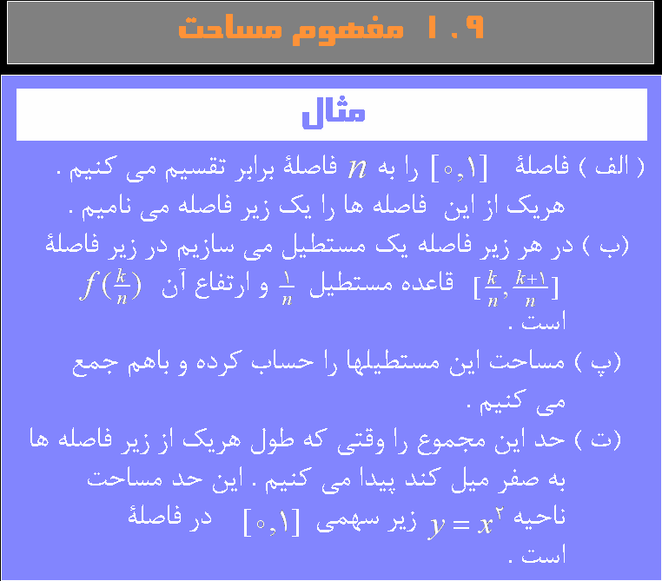

Slide 349
9 . 1 مفهوم مساحت
فرض کنيم مساحت مستطيل ام برابر باشد ، در اين صورت :
مثال

Slide 350
9 . 1 مفهوم مساحت
اگر مجموع مساحتهای مستطيلهارا بناميم داريم :
در نتيجه
مثال

Slide 351
9 . 1 مفهوم مساحت
فاصلة را به وسيلة نقاط
به زير فاصلة دلخواه ، و و
تقسيم مي كنيم (شکل 9 – 4 )
مجموعة را يك افراز مي ناميم . روشن است كه طول زير فاصلة برابر است با
تعريف

Slide 352
9 . 1 مفهوم مساحت
فرض كنيم يك افراز باشد . طول بززگترين زيرفاصله را نرم مي ناميم و با نماد نشان مي دهيم ، پس
روشن است كه اگر طول زير فاصله ها برابر باشد نرم طول مشترك آنها خواهد بود .
تعريف

Slide 353
فصل دهم
كاربردهاي انتگرال معين

Slide 354
هدفهاي رفتاري
دانشجو پس از مطالعه اين فصل بايد بتواند :
1 . مساحت ناحية محدود بين دو منحني را به كمك انتگرال محا سبه كند .
2 . مسافتي را كه يك متحرك طي مي كند ، حساب كند .
3 . حجم يك جسم دوار را به وسيلة انتگرال بيابد .

Slide 355
ادامة هدفهاي رفتاري
4 . طول يك منحني مسطح را محاسبه كند .
5 . مساحت يك سطح دوار را حساب كند .
6 . مقدار كار انجام شده را به وسيلة انتگرال محاسبه كند .
7 . گشتاور نيروها و مركز جرم را حساب كند .

Slide 356
ادامة هدفهاي رفتاري
8 . مساحت ناحيه محدود بين دو منحني قطبي و طول منحنيهاي قطبي داده شده را به وسيله انتگرال محاسبه كند .
9 . مساحت سطح حاصل از دوران يك ناحيه محدود به منحنيهاي قطبي را حول محورهاي مختصات حساب كند .

Slide 357
فصل دهم
بخش اول

Slide 358
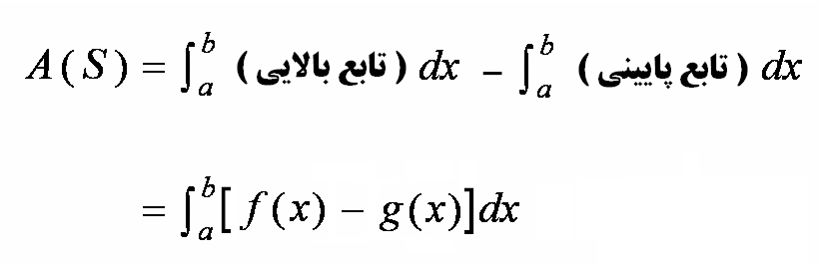
10 . 1 محاسبة مساحت
فرض کنيم مساحت ناحية باشد در اين صورت :
مساحت ناحية بين دو منحنی

Slide 359
10 . 1 محاسبة مساحت
مساحت محدود به نمودار توابع و را محاسبه کنيد .
پاسخ : ابتدا با حل دستگاه محل تلاقی دو منحنی را که عبارتند از و به دست می آوريم .
با توجه به شکل (10 - 8 ) تابع بالايی و تابع پايينی است .
مثال

Slide 360
10 . 1 محاسبة مساحت
ناحية مورد نظر بين و قرار دارد ، پس
مساحت ناحية بين دو منحنی

Slide 361
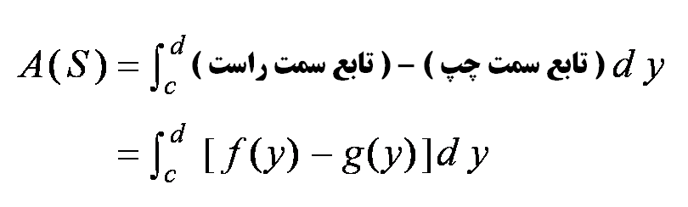
10 . 1 محاسبة مساحت
فرض کنيم ناحية بين نمودار دو تابع و
خطوط و مانند شکل 10- 10 باشد . بنا بر آنچه گفته شد مساحت برابر است با :
مساحت بين دو منحني x = f( y ) و x = g( y )

Slide 362
10 . 1 محاسبة مساحت
تابع سمت راست و تابع سمت چپ است بنا براين
مثال

Slide 363
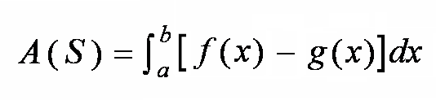
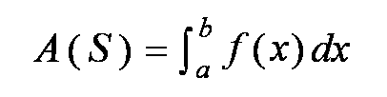
10 . 1 محاسبة مساحت
اگر در فرمول
تابع باشد آنگاه همان فرمول قبلی که در به دست آورديم حاصل خواهد شد .
تذکر

Slide 364
10 . 1 محاسبة مساحت
داريم :
ولی
در نتيجه
ادامة مثال

Slide 365
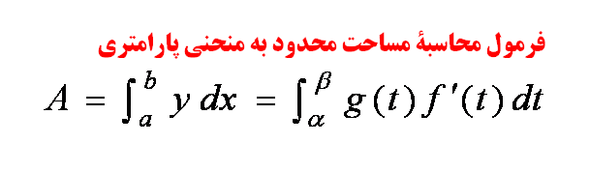
10 . 1 محاسبة مساحت
فرض کنيم ناحية محدود به منحنی پارامتری
در فاصلة باشد . با استفاده از جاگذاری می توان فرمول زير را برای محاسبة مساحت به دست آورد :
مساحت محدود به منحنی های پارامتری

Slide 366
10 . 1 محاسبة مساحت
مساحت محدود به يکی از کمانهای سيکلوئيد با معادلات زير را به دست آوريد .
پاسخ : نمودار سکلوئيد در اسلايد بعدی مشاهده می شود . داريم :
مثال

Slide 367
فصل دهم
بخش دوم

Slide 368
10 . 2 محاسبة حجم اجسام دوار
فرض کنيم ناحية S محصور به نمودار منحنی های y = f ( x ) و y = g ( x ) و خطوط x = a و x = b باشد و توابع f ( x ) و g ( x ) هر دو در فاصلة بستة [ a , b ] پيوسته بوده و بعلاوه برای هر x در اين فاصله f ( x ) ≥ g ( x ) باشد . می خواهيم حجم حادث از دوران ناحية S را حول خط y = k به دست آوريم .
روش واشر (دوران حول محور x )

Slide 369
10 . 2 محاسبة حجم اجسام دوار
برای اين منظور فرض می کنيم ∆ افرازی از فاصلة[ a , b ] به
صورت
a = x₀ < x₁ < x₂ < . . . < x_{i} < x_{i+1} < . . . < x_{n} = b
و x_{i}∆ طول i امين زير فاصله باشد . نقطة دلخواهی مانند c_{i} را در iامين زير بازه انتخاب می کنيم و مطابق شکل مستطيلی می سازيم به قاعدة xi∆ و ارتفاع f ( c_{i} ) – g ( c_{i} ) .
روش واشر (دوران حول محور x )

Slide 370
10 . 2 محاسبة حجم اجسام دوار
اگر اين ناحية مستطيلی شکل حول خط y = k دوران کند يک حلقة مستديری حاصل می شود (شبيه واشر ) که حجم آن برابر است با
∆v_{i} = π ( R_{i}² - r_{i}² ) ∆x_{i}
که در آن R_{i} فاصلة نقطة f (c_{i}) از خط y=kو r_{i} فاصلة نقطة g ( c_{i} ) از خط y = k می باشد يعنی R_{i} و r_{i} توابعی از c_{i} هستند به عبارت ديگر
v_{i}= π [( R_{i} ( c_{i} )) ² - ( r_{i}(c_{i})) ²] ∆x_{i}∆
روش واشر (دوران حول محور x )

Slide 371

10 . 2 محاسبة حجم اجسام دوار
حال اگر مجموع اندازة حجمهای n حلقة مستدير که از دوران n مستطيل حول خط y = k به دست می آيند را حساب کنيم يک حجم تقريبی را به دست آورده ايم
با توجه به تعريف انتگرال معين وقتی ||→ ◦ ∆ || آنگاه خواهيم داشت :
روش واشر (دوران حول محور x )

Slide 372
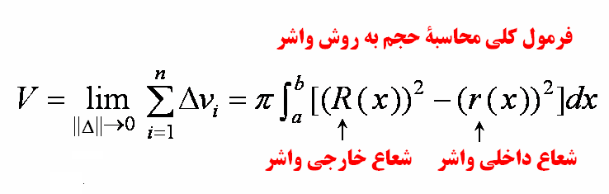
10 . 2 محاسبة حجم اجسام دوار
روش واشر (دوران حول محور x )

Slide 373
10 . 2 محاسبة حجم اجسام دوار
فرض کنيم ناحية S از سمت چپ به منحنی x = g ( y ) و از سمت راست به منحنی x = f ( y ) و از پايين به خط y = a و از بالا به خط y = b محصور باشد و برای هر y در فاصلة بستة [ a , b ] داشته باشيم f ( y ) ≥ g ( y ) و توابع f ( y ) و g ( y ) در فاصلة بستة [ a , b ] پيوسته باشند . می خواهيم حجم حادث از دوران ناحية S را حول خط x = k به دست آوريم .
روش واشر (دوران حول محور y )

Slide 374
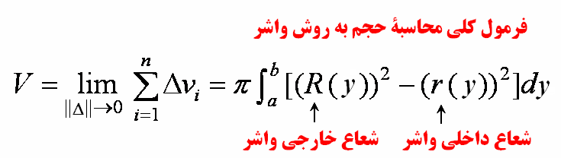
10 . 2 محاسبة حجم اجسام دوار
با استدلالی شبيه به آنچه که در حالت قبل ديديم ثابت می شود حجم چنين جسمی برابر است با :
روش واشر (دوران حول محور y )

Slide 375
10 . 2 محاسبة حجم اجسام دوار
حجم جسم حاصل از دوران ناحية محدود به نمودار منحنی و محور ها در فاصلة را حول محور ها حساب کنيد .
پاسخ :
مثال

Slide 376
10 . 2 محاسبة حجم اجسام دوار
ناحية محدود بين منحنی های و را حول محور ها دوران می دهيم . حجم جسم حاصل را حساب کنيد .
پاسخ :
مثال

Slide 377
10 . 2 محاسبة حجم اجسام دوار
ناحية محدود بين منحنی های و را حول خط دوران می دهيم . حجم جسم حاصل را حساب کنيد .
مثال

Slide 378
10 . 2 محاسبة حجم اجسام دوار
ناحية محدود بين منحنی های y ² = x ³ و خطوط x = 0 و x = 4 را حول محور y ها دوران می دهيم . حجم جسم حاصل را حساب کنيد .
مثال

Slide 379
10 . 2 محاسبة حجم اجسام دوار
فرض کنيم ناحية S محصور به نمودار منحنی های y = f ( x ) و y = g ( x ) و خطوط x = a و x = b باشد و توابع f ( x ) و g ( x ) هر دو در فاصلة بستة [ a , b ] پيوسته بوده و بعلاوه برای هر x در اين فاصله f ( x ) ≥ g ( x ) باشد . می خواهيم حجم حادث از دوران ناحية S را حول خط x = 0 به دست آوريم .
روش لايه های استوانه ای(دوران حول محور y )

Slide 380
10 . 2 محاسبة حجم اجسام دوار
برای اين منظور فرض می کنيم ∆ افرازی از فاصلة[ a , b ] به
صورت
a = x◦ < x₁ < x₂ < . . . < x_{i} < x_{i+1} < . . . < x_{n} = b
و x_{i}∆ طول i امين زير فاصله باشد . فرض کنيم c_{i} نقطة وسط iامين زير بازه باشد داريم c_{i} =1/2 ( x_{i} + x_{i+1} ) مطابق شکل مستطيلی می سازيم به قاعدة x_{i}∆ و ارتفاع h( c_{i} ) = f ( c_{i} ) – g ( c_{i} ) .
روش لايه های استوانه ای(دوران حول محور y )

Slide 381
10 . 2 محاسبة حجم اجسام دوار
اگر اين ناحية مستطيلی شکل حول خط x = 0 دوران کند يک پوستة استوانه ای حاصل می شود که حجم آن برابر است با
∆v_{i} = π ( x_{i}² – x_{i-1}² ) h( c_{i} )
= π ( x_{i} – x_{i-1} ) ( x_{i} + x_{i-1} ) h( x_{i} )
چون ∆x_{i} = x_{i} – x_{i-1} و چون x_{i} + x_{i-1}= 2 c_{i} پس
v_{i}= 2π c_{i} h( x_{i} ) ∆x_{i}∆
روش لايه های استوانه ای(دوران حول محور y )

Slide 382
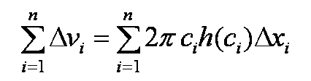
10 . 2 محاسبة حجم اجسام دوار
حال اگر مجموع اندازة حجمهای n لاية استوانه ای که از دوران n مستطيل حول خط x = 0 به دست می آيند را حساب کنيم يک حجم تقريبی را به دست آورده ايم
که يک مجموع ريمان است و بنا به تعريف انتگرال معين وقتی ||→ ◦ ∆ || آنگاه خواهيم داشت :
روش لايه های استوانه ای(دوران حول محور y )

Slide 383
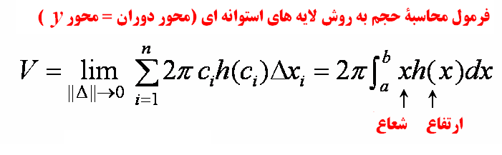
10 . 2 محاسبة حجم اجسام دوار
روش لايه های استوانه ای(دوران حول محور y )

Slide 384
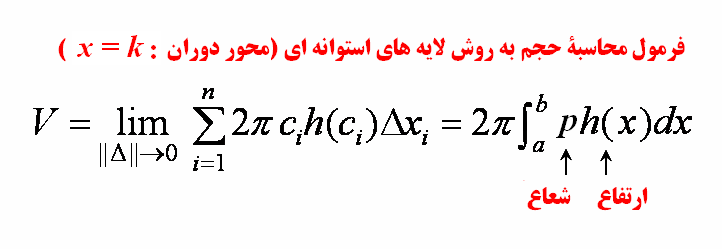
10 . 2 محاسبة حجم اجسام دوار
اگر ناحية S به جای محور عرضها حول خط x = k دوران کند آنگاه فرمول کلی به صورت زير حاصل خواهد شد :
که در آن p= x - k يا p= k – x .
فرمول روش لايه های استوانه ای

Slide 385
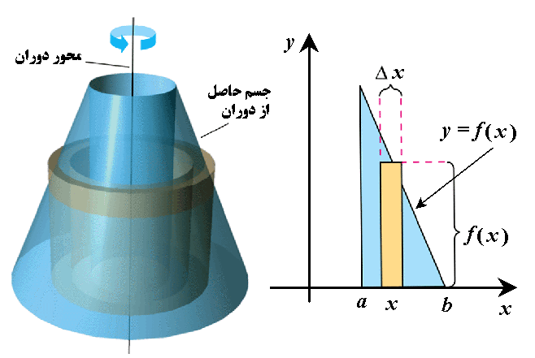
10 . 2 محاسبة حجم اجسام دوار
روش لايه های استوانه ای

Slide 386
10 . 2 محاسبة حجم اجسام دوار
فرض کنيم ناحية S از سمت چپ به منحنی x = g ( y ) و از سمت راست به منحنی x = f ( y ) و از پايين به خط y = c و از بالا به خط y = d محصور باشد و برای هر y در فاصلة بستة [ c , d ] داشته باشيم f ( y ) ≥ g ( y ) و توابع f ( y ) و g ( y ) در فاصلة بستة [ c , d ] پيوسته باشند . می خواهيم حجم حادث از دوران ناحية S را حول خط y = k به دست آوريم .
روش لايه های استوانه ای(دوران حول محور x )

Slide 387
فصل يازدهم
روشهاي عددي محاسبة انتگرال

Slide 388
هدفهاي رفتاري
دانشجو پس از مطالعه اين فصل بايد بتواند :
1 . مقدار عددي انتگرالهاي معين داده شده را به وسيلة قاعدة ذوزنقه اي تخمين بزند .
2 . مقدار عددي انتگرالهاي معين داده شده را به وسيلة قاعدة سيمپسون تخمين بزند .

Slide 389
مقدمه
بعضی از انتگرالهای مهم را که در فيزيک و رياضی به کار می آيند نمی توان بر حسب توابع ساده نوشت . به عنوان مثال طول منحنی در فاصلة با دستور
داده می شود .
اين انتگرال را با هيچ يک از روشهايی که تا کنون خوانده ايم نمی توان محاسبه کرد با وجود اين می توان مقدار عددی آن را تا هر چند رقم اعشار حساب کرد . در اين فصل دو روش عددی موسوم به قاعدة ذوزنقه و روش سيمپسون را برای محاسبة چنين انتگرالهايی شرح می دهيم .

Slide 390
فصل يازدهم
بخش اول

Slide 391
11 . 1 روش ذوزنقه
فرض کنيد در پيوسته باشد برای محاسبة اين فاصله را با افراز به قسمت برابر با تقسيم می کنيم مجموع مساحتهای ذوزنقة به دست آمده تقريبی از مساحت زير منحنی در فاصلة يعنی است . در شکل (11-2 ) ذوزنقة ام رسم شده است .
تشريح روش ذوذنقه

Slide 392
11 . 1 روش ذوزنقه
مساحت مثلث + مساحت مستطيل = مساحت ذوزنقه است .
مساحت
ذوزنقه
تشريح روش ذوذنقه

Slide 393
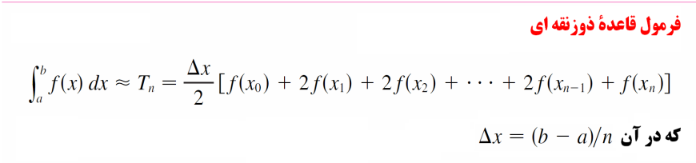
11 . 1 روش ذوزنقه
بنابراين فرمول قاعدة ذوزنقه ای به صورت زير به دست می آيد :
تشريح روش ذوذنقه

Slide 394
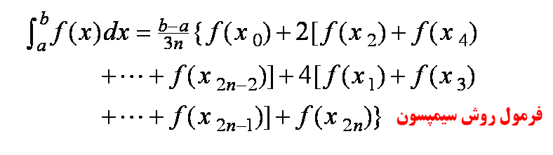
11 . 2 روش سيمپسون
فرض کنيم تابع در فاصلة پيوسته بوده و افرازی باشد که فاصلة را به قسمت برابر تقسيم می کند در اين صورت داريم :
تشريح روش سيمپسون

Slide 395
فصل دوازدهم
انتگرالهاي ناسره

Slide 396
هدفهاي رفتاري
دانشجو پس از مطالعه اين فصل بايد بتواند :
1 . انتگرال ناسرة يك تابع را بر يك بازه تعريف كند .
2 . انواع انتگرالهاي ناسره را تشخيص دهد .
3 . در مورد همگرايي يا واگرايي انتگرالهاي ناسرة داده
شده تحقيق كند .
4 . از آزمون مقايسه در تشخيص همگرايي يا واگرايي
انتگرالهاي ناسره استفاده كند .

Slide 397
مقدمه
درفصل 9 انتگرال معين را تعريف كرديم و گفتيم كه اگر
f در فاصله [ a , b ] كراندار و نقاط نا پيوستگي آن در اين فاصله متناهي باشد آنگاه f در فاصله [ a , b ] انتگرال پذير خواهد بود در اين فصل انتگرال معين را تعميم
مي دهيم .

Slide 398
فصل دوازدهم
بخش اول

Slide 399
12 . 1 تعريف انتگرال ناسره
انتگرال را يك انتگرال ناسره مي ناميم هرگاه
الف . حداقل يكي از كرانه هاي انتگرال نامتناهي باشد . در اين صورت انتگرال را انتگرال ناسرة رده اول مي گوييم .
ب . f ( x ) در يك يا چند نقطة [ a , b ] ناپيوسته باشد . در اين صورت انتگرال را انتگرال ناسرة رده دوم مي گوييم .
تعريف

Slide 400
فصل دوازدهم
بخش دوم

Slide 401
12 . 2 انتگرالهاي ناسرة ردة اول
تابع را كه نمودار آن در شكل ( 12- 1 ) رسم
شده است ، در نظر مي گيريم . فرض کنيم S عبارت باشد از ناحية نا محدود :
- زير منحنی
- بالای محور x ها
- سمت راست خط
آيا مساحت ناحية S متناهی است ؟
مثال مفهومی

Slide 402
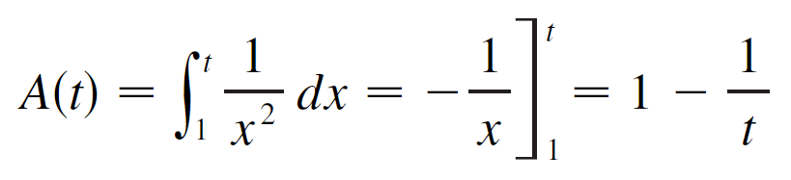
12 . 2 انتگرالهاي ناسرة ردة اول
مساحت قسمتی از ناحية که در سمت چپ خط قرار دارد عبات است از :
دقت کنيد که به ازای هر مقدار ، و اگر
آنگاه .
مثال مفهومی

Slide 403
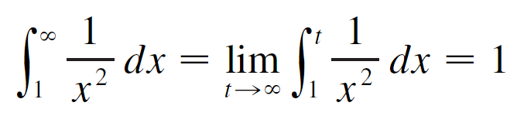
12 . 2 انتگرالهاي ناسرة ردة اول
در نتيجه خواهيم گفت مساحت ناحية برابر با 1 است و می نويسيم :
با راهنمايي اين مثال انتگرال تابع در بازة نامتناهی را به کمک حد تعريف کنيم .
مثال مفهومی

Slide 404
12 . 2 انتگرالهاي ناسرة ردة اول
فرض كنيم تابع در فاصله پيوسته باشد ،
را انتگرال ناسرة در فاصلة مي ناميم و آن را با نشان مي دهيم ، بنابراين :
تعريف

Slide 405
12 . 2 انتگرالهاي ناسرة ردة اول
اگر حد طرف راست موجود و برابر باشد گوييم انتگرال ناسرة
همگرا به است و در غير اين صورت انتگرال واگرا است .
اگر انتگرال همگرا به باشد مي نويسيم :

Slide 406
12 . 2 انتگرالهاي ناسرة ردة اول
انتگرال ناسرة را در نظر مي گيريم ، داريم :
پس
مثال 1

Slide 407
12 . 2 انتگرالهاي ناسرة ردة اول
نشان دهيد انتگرال واگراست .
چون پس انتگرال ناسرة
واگراست .
مثال 2

Slide 408
12 . 2 انتگرالهاي ناسرة ردة اول
همگرايي يا واگرايي انتگرالهاي ناسرة زير را بررسي كنيد .
تمرين

Slide 409
12 . 2 انتگرالهاي ناسرة ردة اول
همگرايي يا واگرايي انتگرال را كه در آن
به ازاي مقادير مختلف بررسي كنيد .
داريم :
مثال 3

Slide 410
12 . 2 انتگرالهاي ناسرة ردة اول
سه حالت در نظر مي گيريم :
حالت اول ، در اين صورت در نتيجه
پس انتگرال همگرا است .
ادامة مثال

Slide 411
12 . 2 انتگرالهاي ناسرة ردة اول
حالت دوم ، در اين صورت در نتيجه پس انتگرال واگرا است .
حالت سوم ، باز انتگرال واگرا است ، زيرا داريم :
ادامة مثال

Slide 412
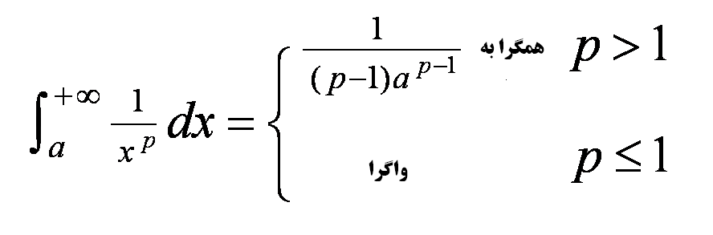
12 . 2 انتگرالهاي ناسرة ردة اول
بنا براين

Slide 413
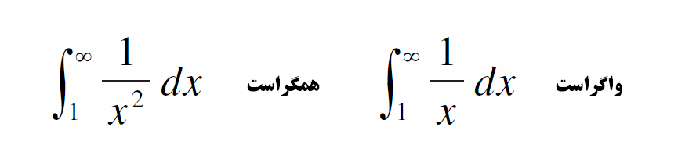
12 . 2 انتگرالهاي ناسرة ردة اول
قبلاٌ ديديم که انتگرال همگراست و اکنون نشان داديم که انتگرال واگراست .
پس بايد به خاطر بسپاريم که :
تذکر

Slide 414
12 . 2 انتگرالهاي ناسرة ردة اول
دقت کنيد که نمودارهای اين دو تابع بسيار شبيه به هم است با اين وجود مساحت زير نمودار يکی از آنها متناهی و ديگری نا متناهی است .
نمودار اين دو تابع در اسلايد بعدی مشاهده می شود .
تذکر

Slide 415
12 . 2 انتگرالهاي ناسرة ردة اول
انتگرال همگراست يا واگرا ؟
بنا به مثال قبل چون پس واگرا است .
انتگرال همگراست يا واگرا ؟
بنا به مثال قبل چون پس همگرا است .
مثال 4
مثال 5

Slide 416
12 . 2 انتگرالهاي ناسرة ردة اول
1 . اگر تابع در فاصلة پيوسته باشد ، نشان دهيد كه نوع انتگرال ناسرة به يعني حد پائين انتگرال بستگي ندارد .
2 . نشان دهيد كه اگر يك عدد حقيقي غيرصفر باشد انتگرالهاي و هم نوع هستند.
تمرين

Slide 417
12 . 2 انتگرالهاي ناسرة ردة اول
فرض كنيم تابع در فاصلة پيوسته باشد ،
را انتگرال ناسرة در فاصلة
مي ناميم و آن را با نشان مي دهيم ، بنابراين :
تعريف

Slide 418
12 . 2 انتگرالهاي ناسرة ردة اول
اگر حد طرف راست موجود و برابر باشد گوييم انتگرال ناسرة همگرا به است و در غير اين صورت انتگرال واگرا است .
اگر انتگرال همگرا به باشد مي نويسيم :

Slide 419
12 . 2 انتگرالهاي ناسرة ردة اول
انتگرال ناسرة را در نظر مي گيريم ، داريم :
پس
مثال 6

Slide 420
12 . 2 انتگرالهاي ناسرة ردة اول
همگرايي يا واگرايي انتگرالهاي ناسرة زير را بررسي كنيد .
تمرين

Slide 421
12 . 2 انتگرالهاي ناسرة ردة اول
فرض كنيم تابع در فاصله پيوسته باشد ، انتگرال نا سرة را به صورت زير تعريف مي كنيم :
كه در آن يك عدد حقيقي است .
تعريف

Slide 422
12 . 2 انتگرالهاي ناسرة ردة اول
چون نوع انتگرالهاي و به مقدار بستگي ندارد به همين جهت را برابر صفر مي گيرند . بنابراين :
تذکر

Slide 423
12 . 2 انتگرالهاي ناسرة ردة اول
اگر هر دو انتگرال ناسرة سمت راست برابري
همگرا باشد گوييم انتگرال
همگرا است در غير اين صورت انتگرال را واگرا مي ناميم .
تعريف

Slide 424
12 . 2 انتگرالهاي ناسرة ردة اول
انتگرال ناسرة را در نظر مي گيريم ، داريم :
مثال 7

Slide 425
12 . 2 انتگرالهاي ناسرة ردة اول
ادامة مثال

Slide 426
12 . 2 انتگرالهاي ناسرة ردة اول
ادامة مثال

Slide 427
12 . 2 انتگرالهاي ناسرة ردة اول
بنابراين :
در نتيجه همگرا به است .
ادامة مثال

Slide 428
12 . 2 انتگرالهاي ناسرة ردة اول
انتگرال ناسرة را در نظر مي گيريم ، داريم :
مثال 8

Slide 429
12 . 2 انتگرالهاي ناسرة ردة اول
پس انتگرال وجود دارد ( همگرا است ) .
ادامة مثال

Slide 430
12 . 2 انتگرالهاي ناسرة ردة اول
پس انتگرال وجود ندارد ( واگرا است ) . در نتيجه انتگرال واگرا است .
ادامة مثال

Slide 431
12 . 2 انتگرالهاي ناسرة ردة اول
همگرايي يا واگرايي انتگرالهاي ناسرة زير را بررسي كنيد .
تمرين

